Slide 1

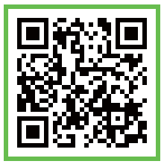
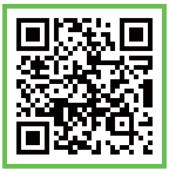
집체교육 만족도조사
방문교육 만족도조사

Slide 2


2022 퇴직연금제도
Contents
퇴직연금제도 현황
01 퇴직연금제도 개괄
₀₂ 퇴직연금제도의 이해(퇴직연금제도의 유형, 도입과정, 담보대출과 중도인출)
03 퇴직연금 사업자(금융회사) 활용 방안(근로복지공단 포함)
04 퇴직연금적립금 운용절차
05 퇴직연금 일시금 수령과 연금수령
06 연금자산을 추가로 적립하는 방법(연금계좌)
07 퇴직연금제도와 근로자의 3층 연금 관리 해법(Solution) 부록

Slide 3

2022 퇴직연금제도 교육

Slide 4
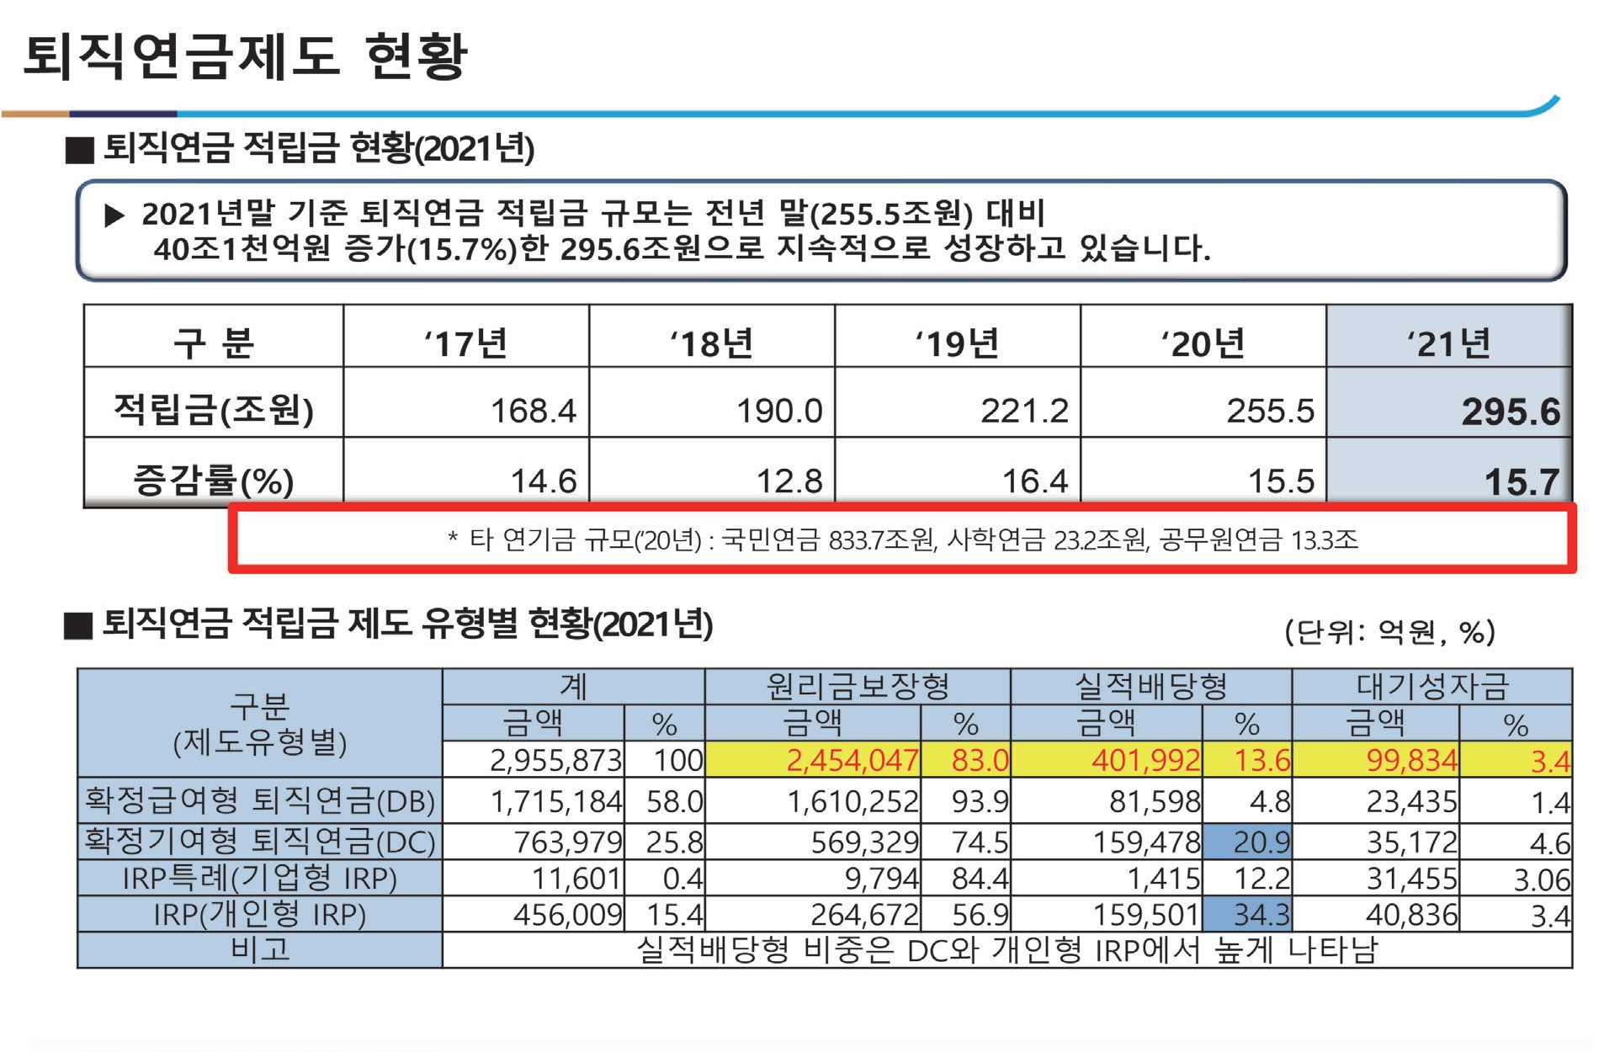

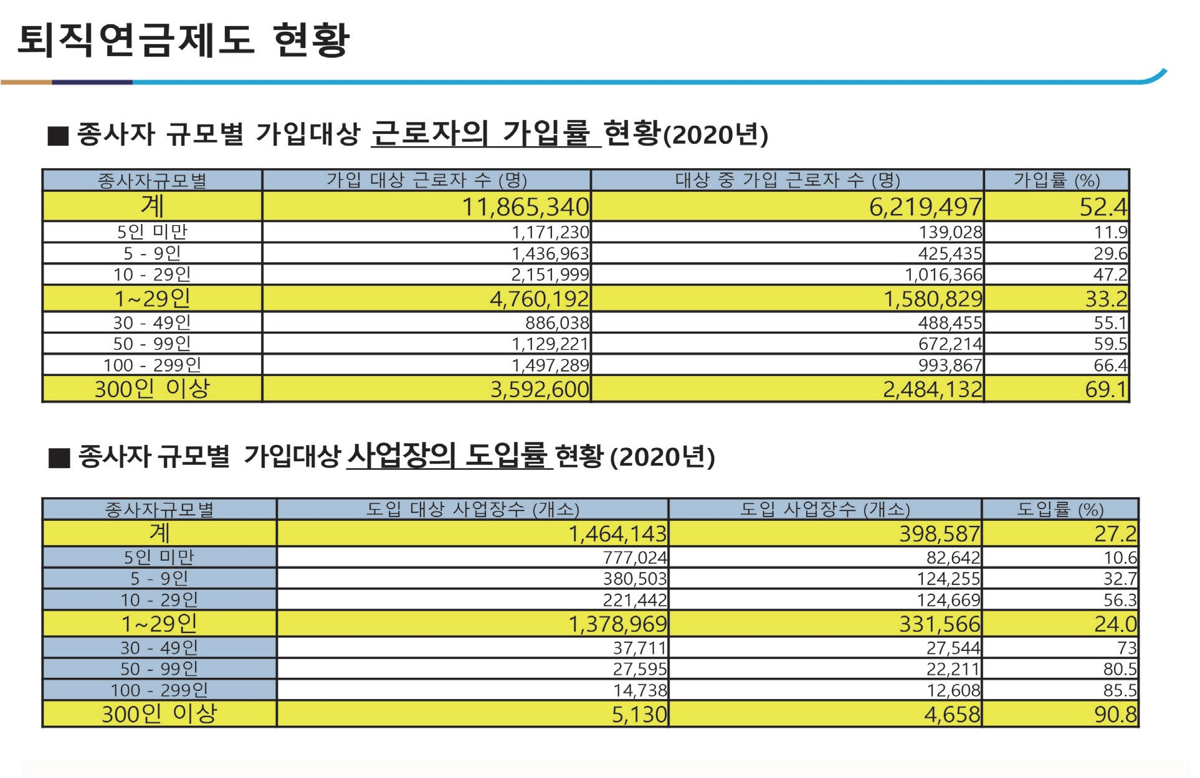
퇴직연금제도 현황
7
2022 퇴직연금도입・운영지원교육

Slide 5
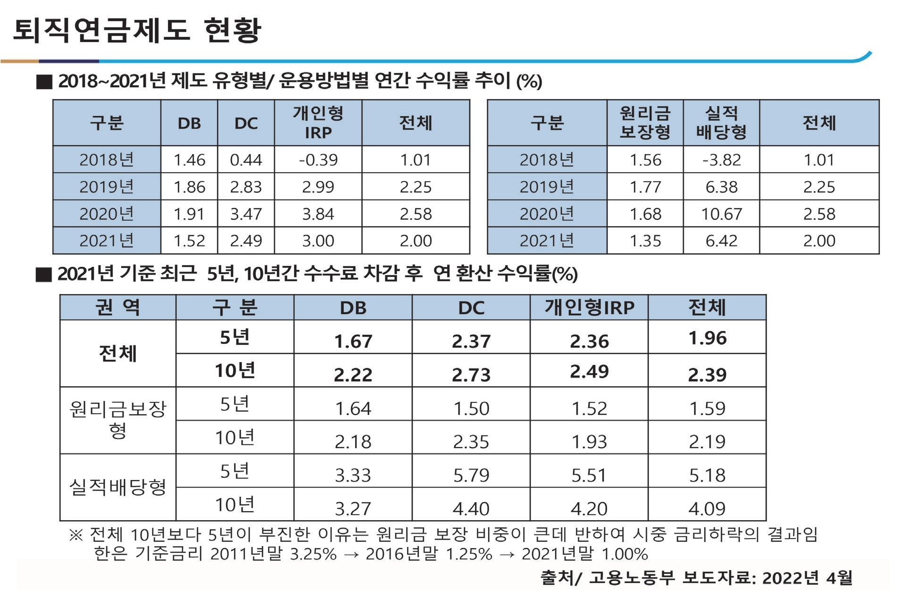
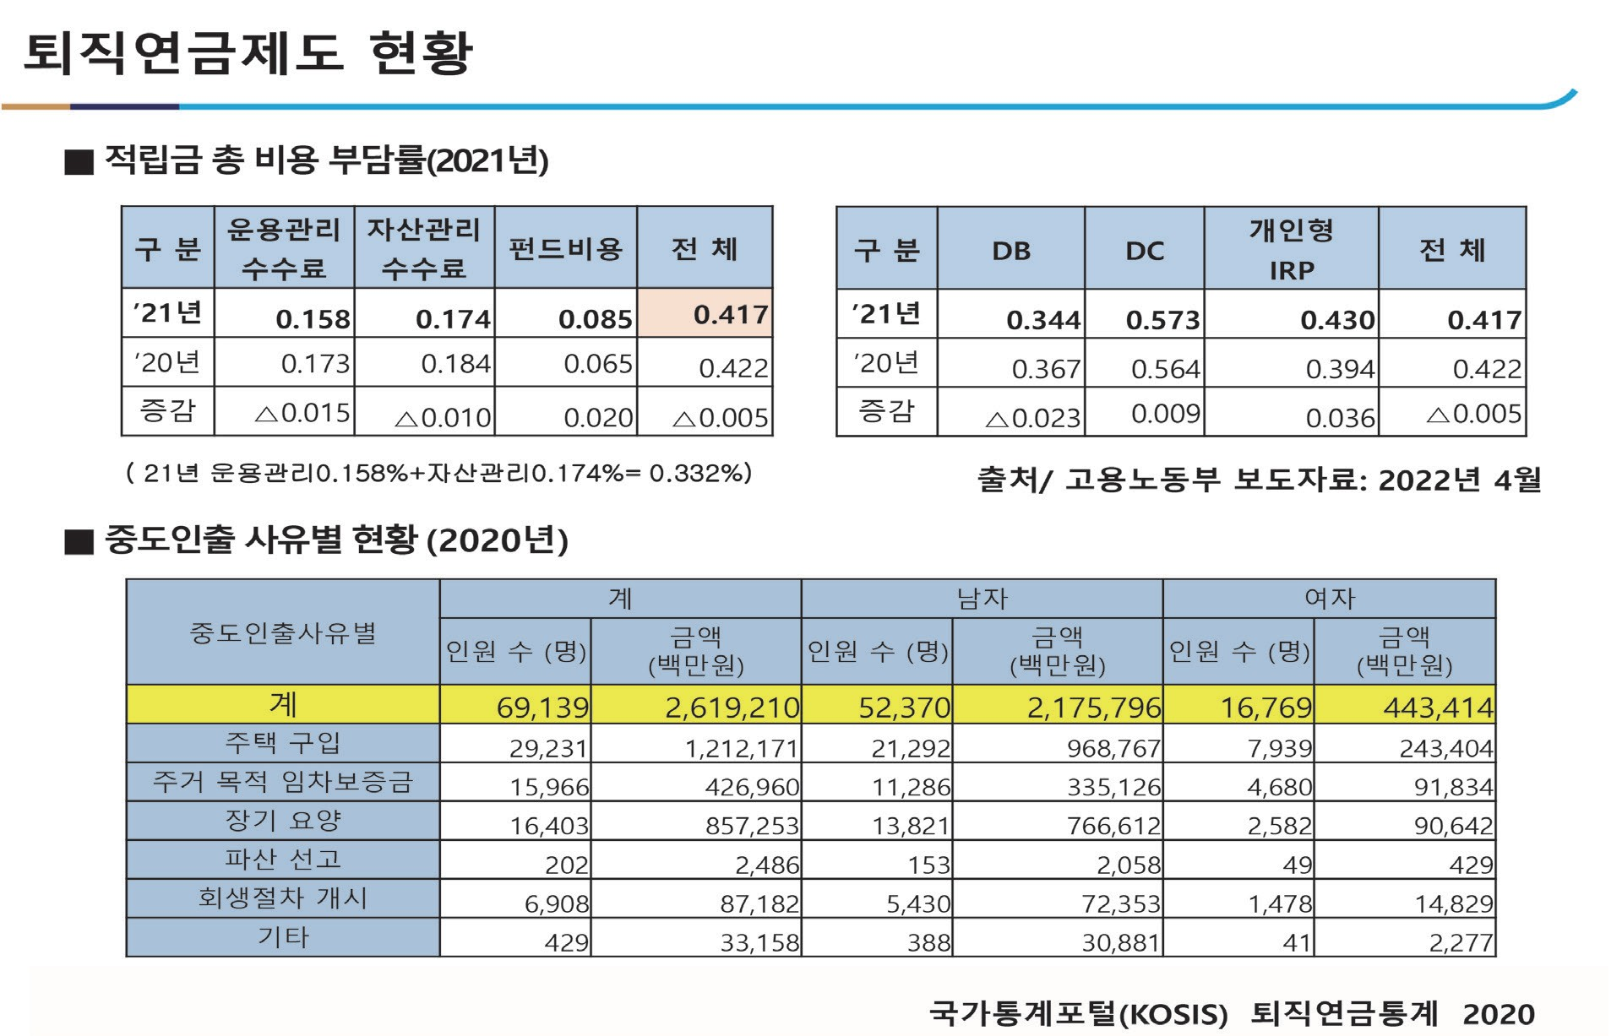
퇴직연금제도 현황
8
2022 퇴직연금도입・운영지원교육

Slide 6
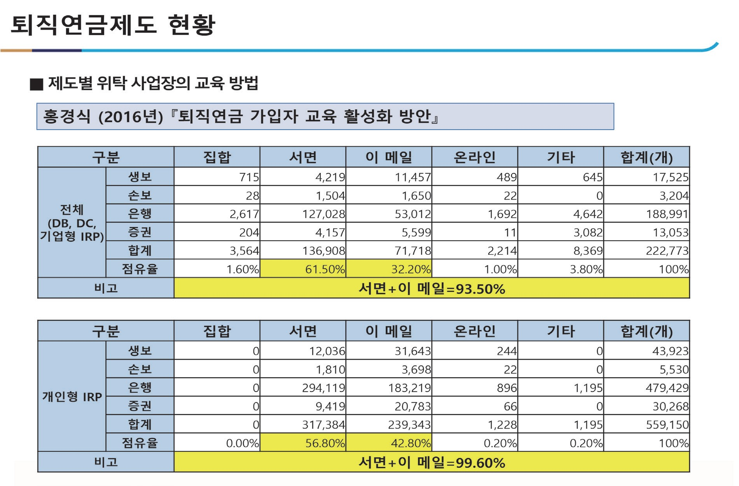
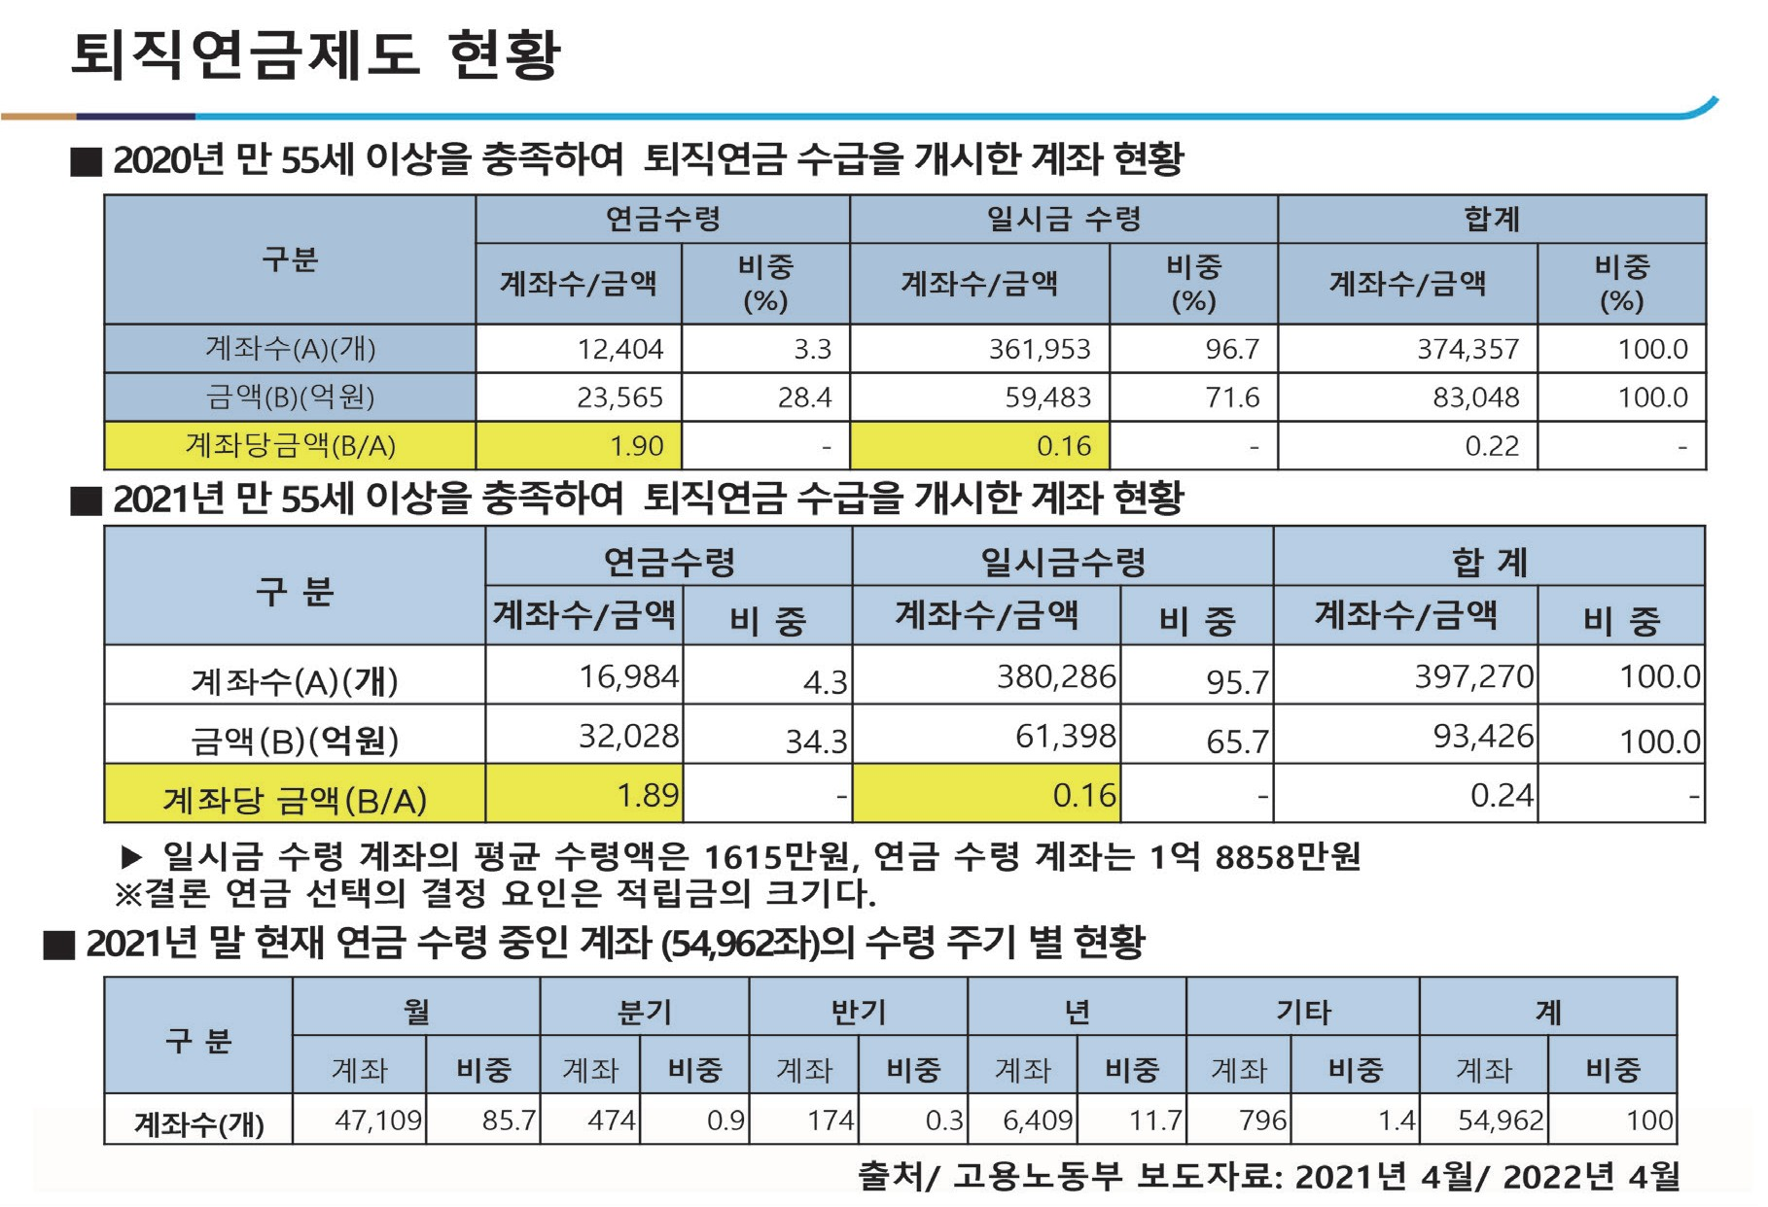
퇴직연금제도 현황
9
2022 퇴직연금도입・운영지원교육

Slide 7

2022 퇴직연금제도 교육

Slide 8
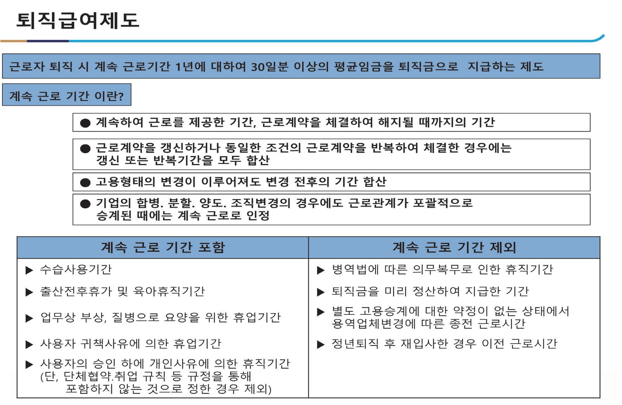
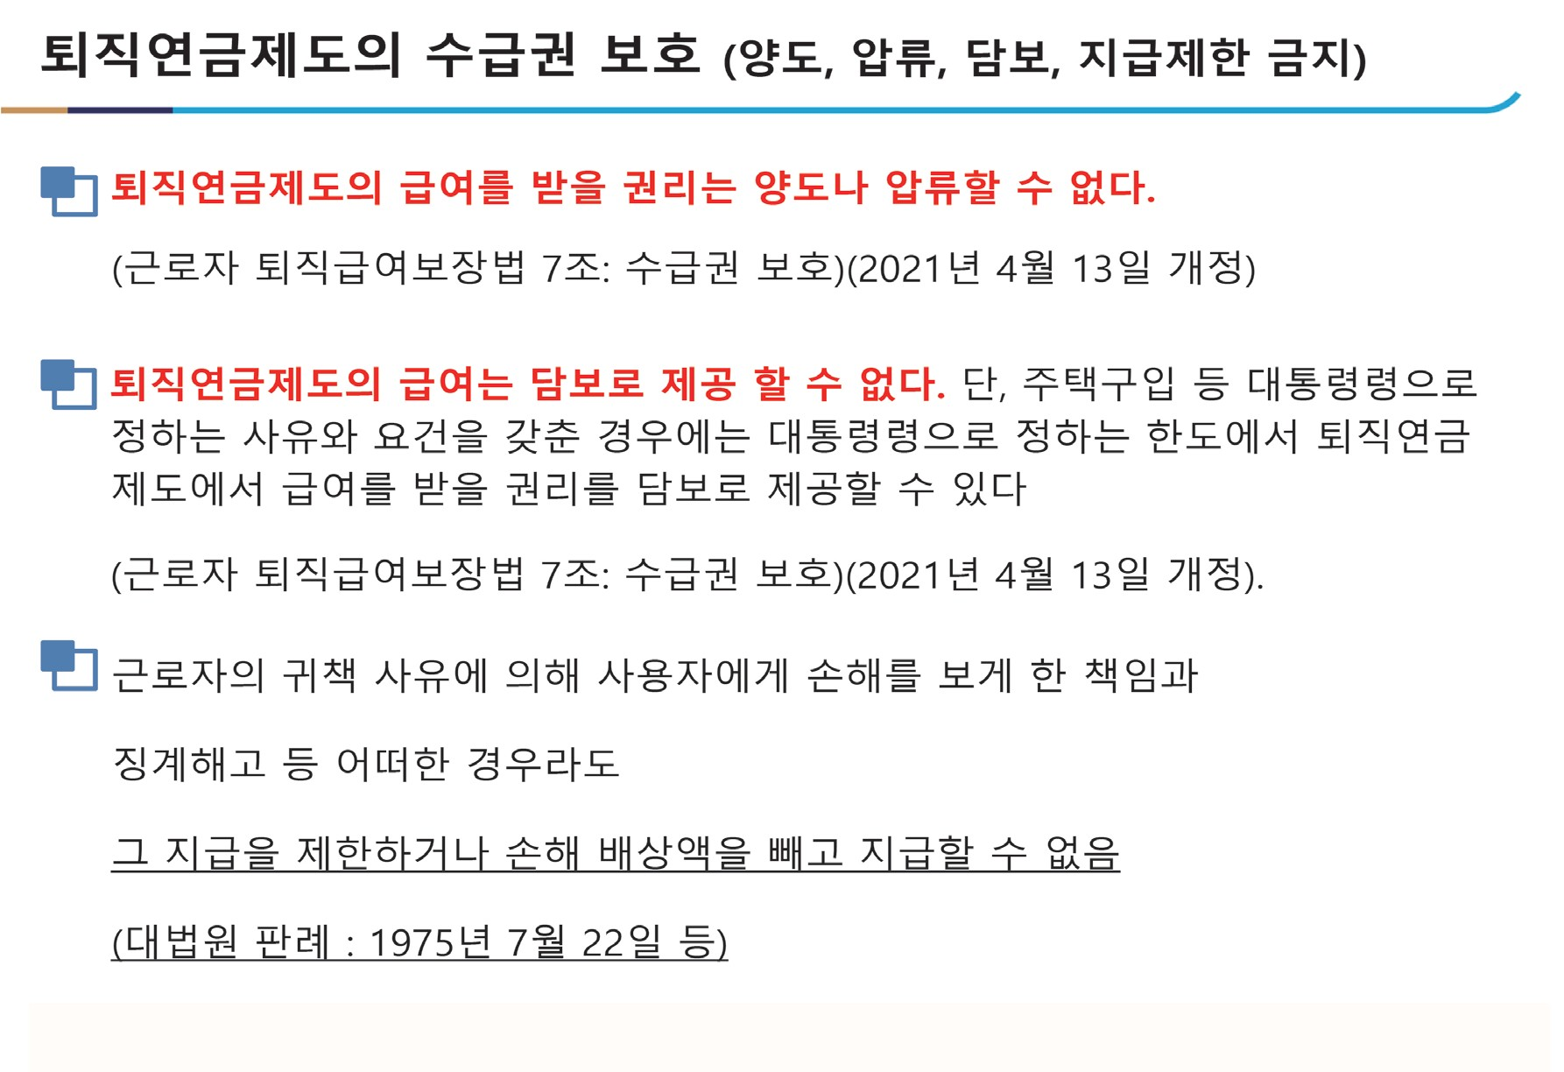
01
01
퇴직연금제도개괄
13
2022 퇴직연금도입・운영지원교육

Slide 9
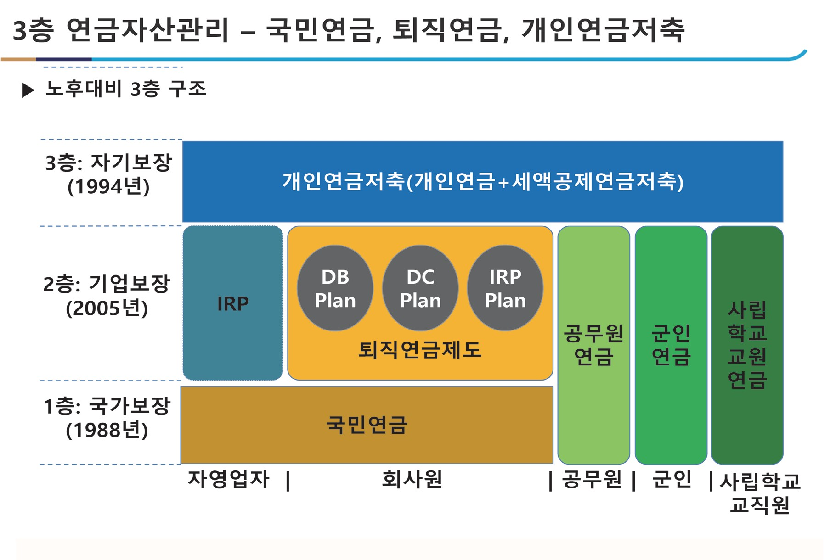
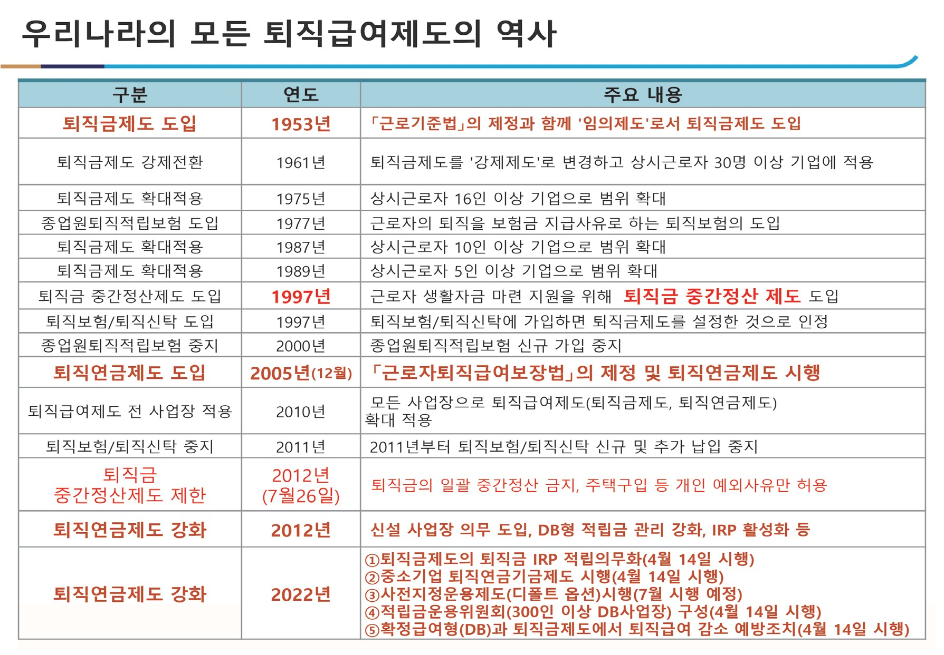
01
퇴직연금제도개괄
14
2022 퇴직연금도입・운영지원교육

Slide 10
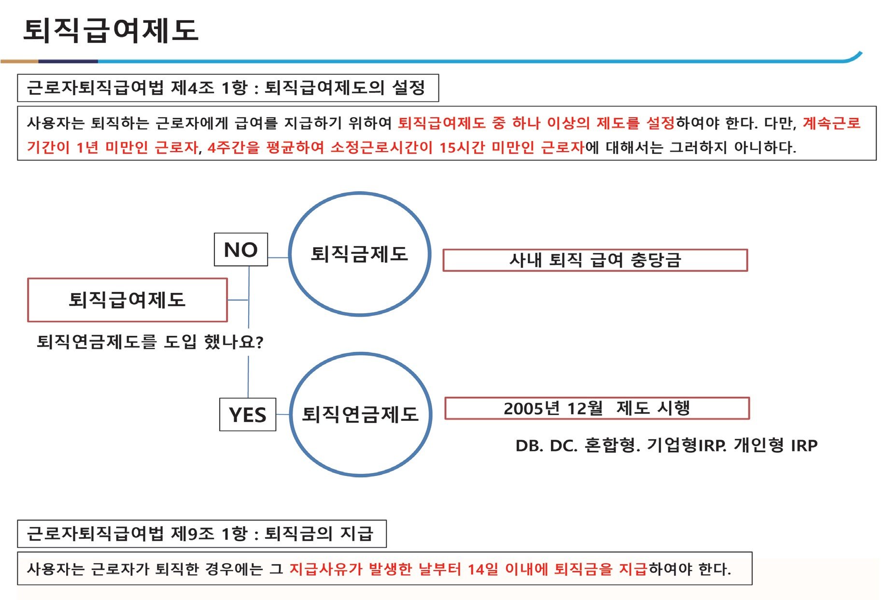
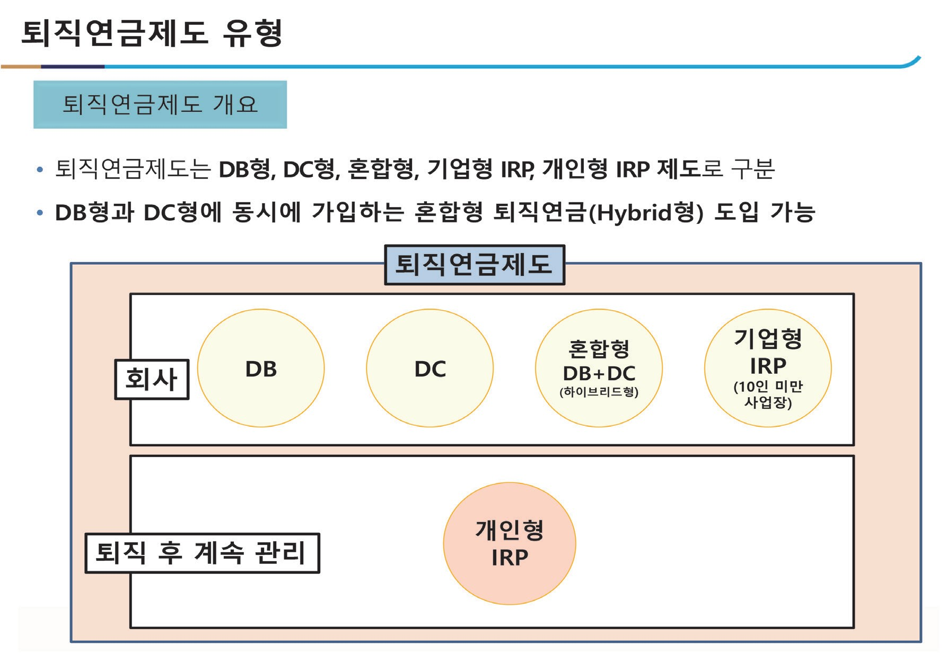
01
퇴직연금제도개괄
15
2022 퇴직연금도입・운영지원교육

Slide 11
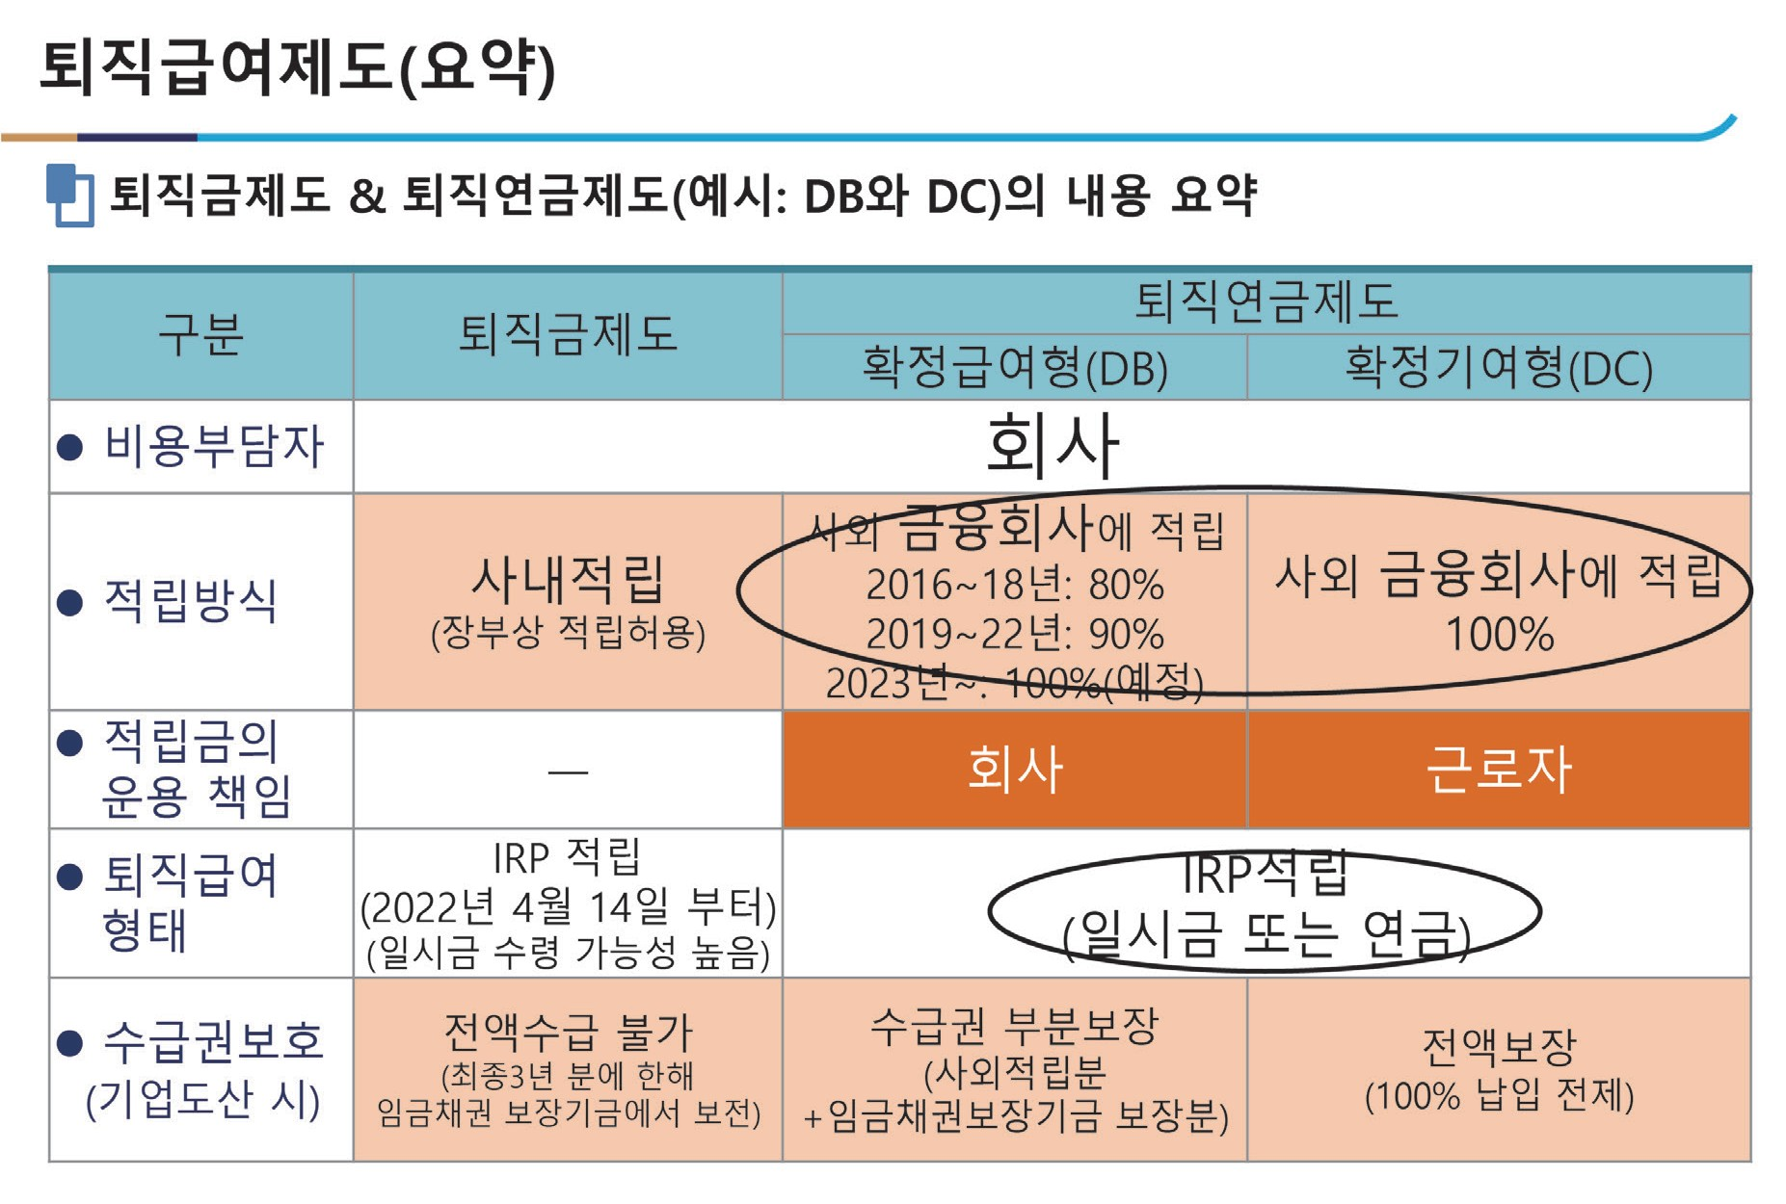
01
퇴직연금제도개괄
16
2022 퇴직연금도입・운영지원교육

Slide 12
2022 퇴직연금제도 교육

Slide 13
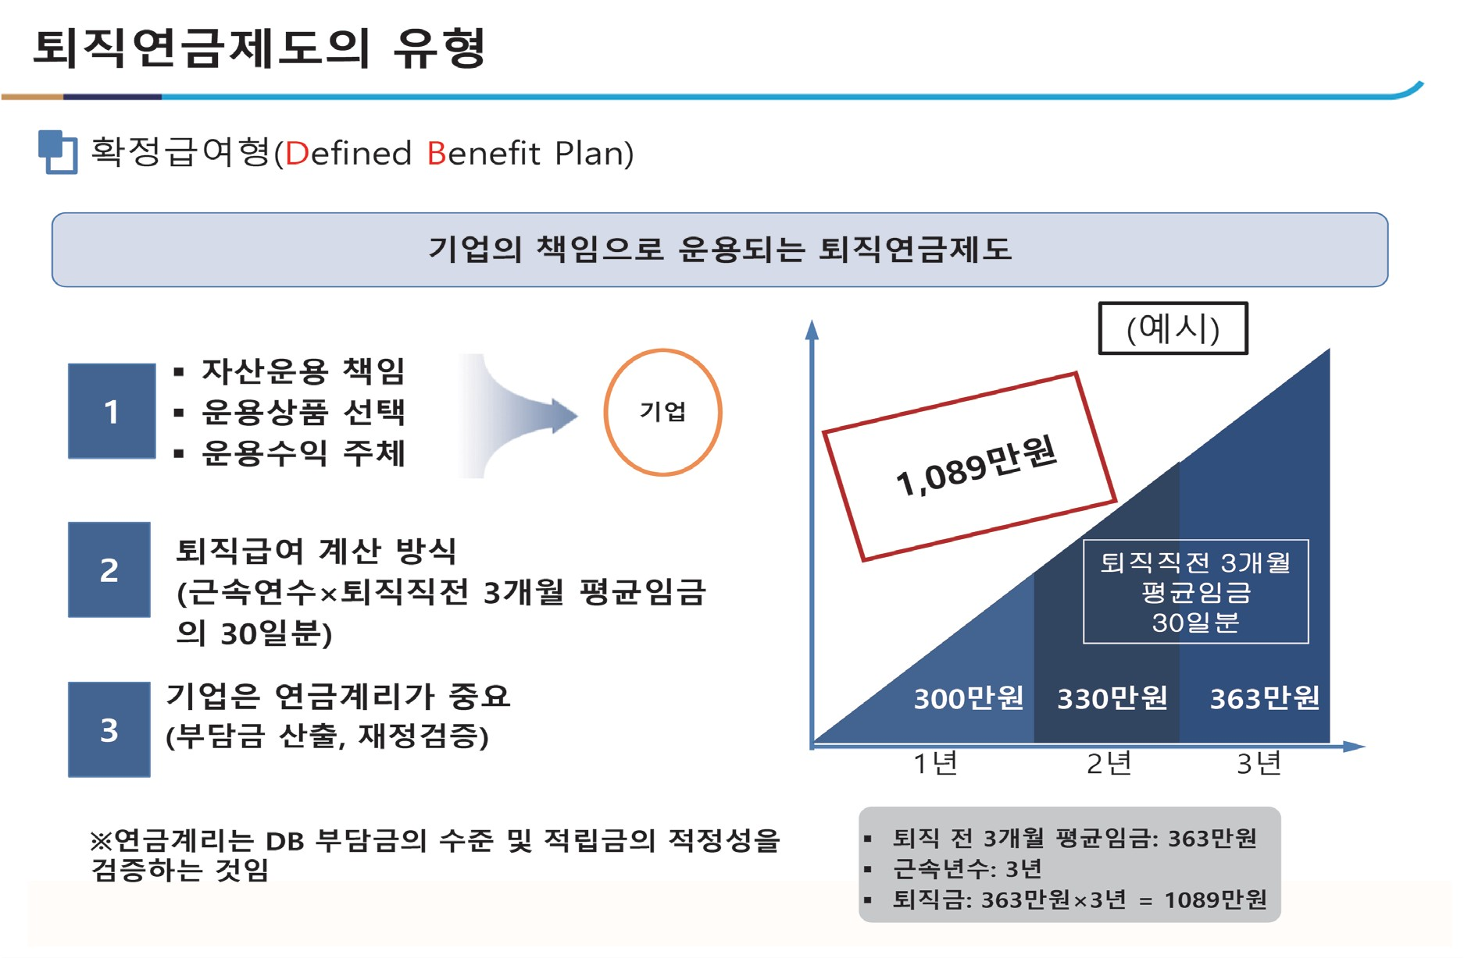
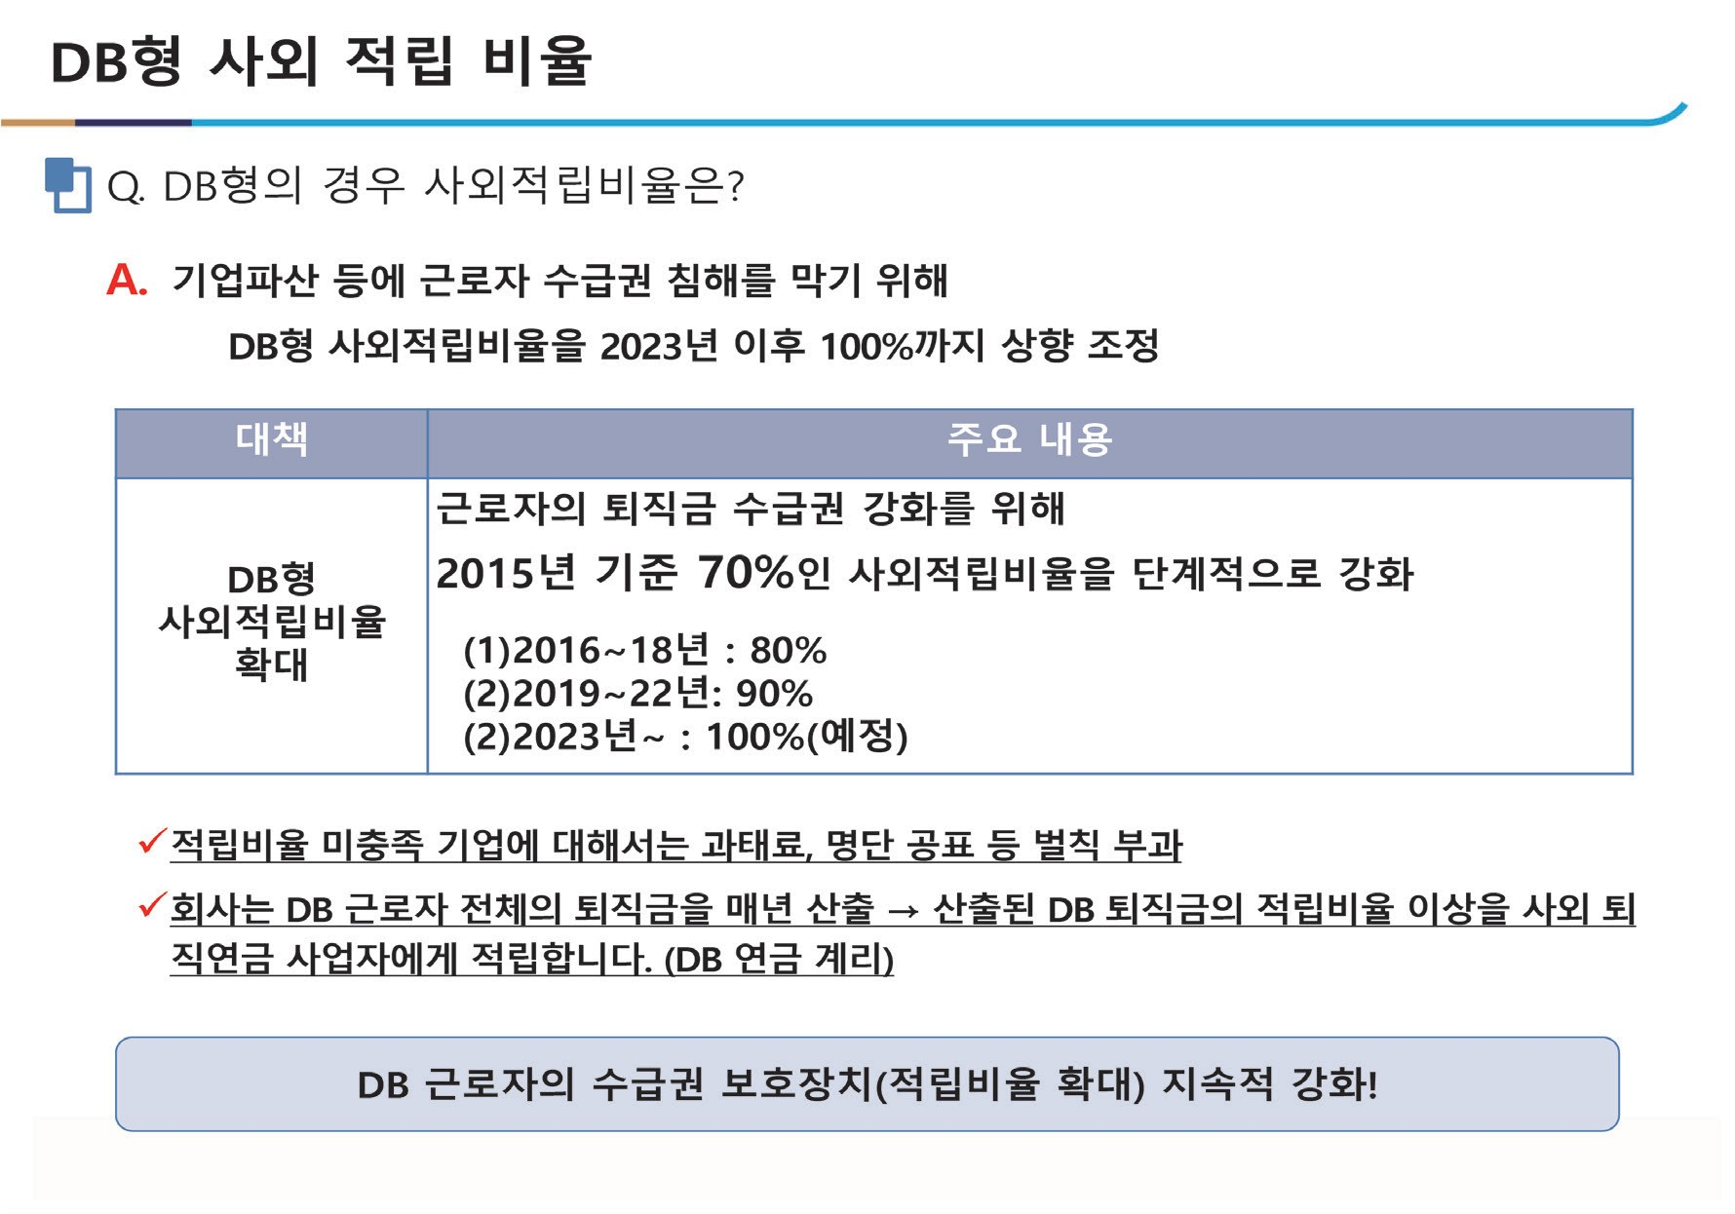
02
퇴직연금제도의 이해
19
2022 퇴직연금도입・운영지원교육

Slide 14
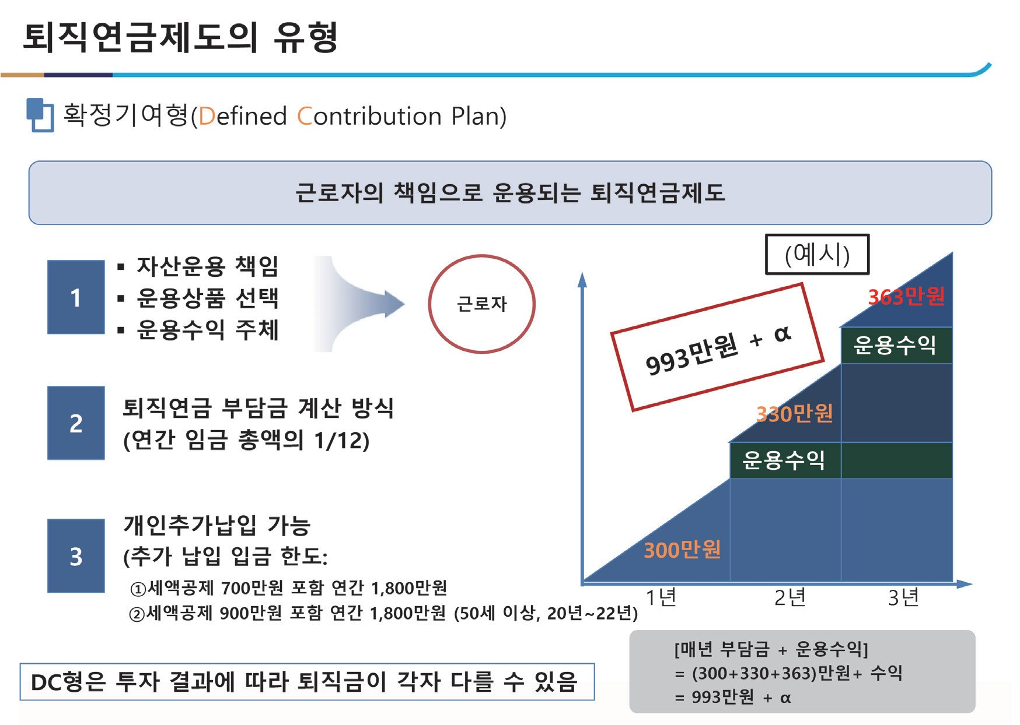
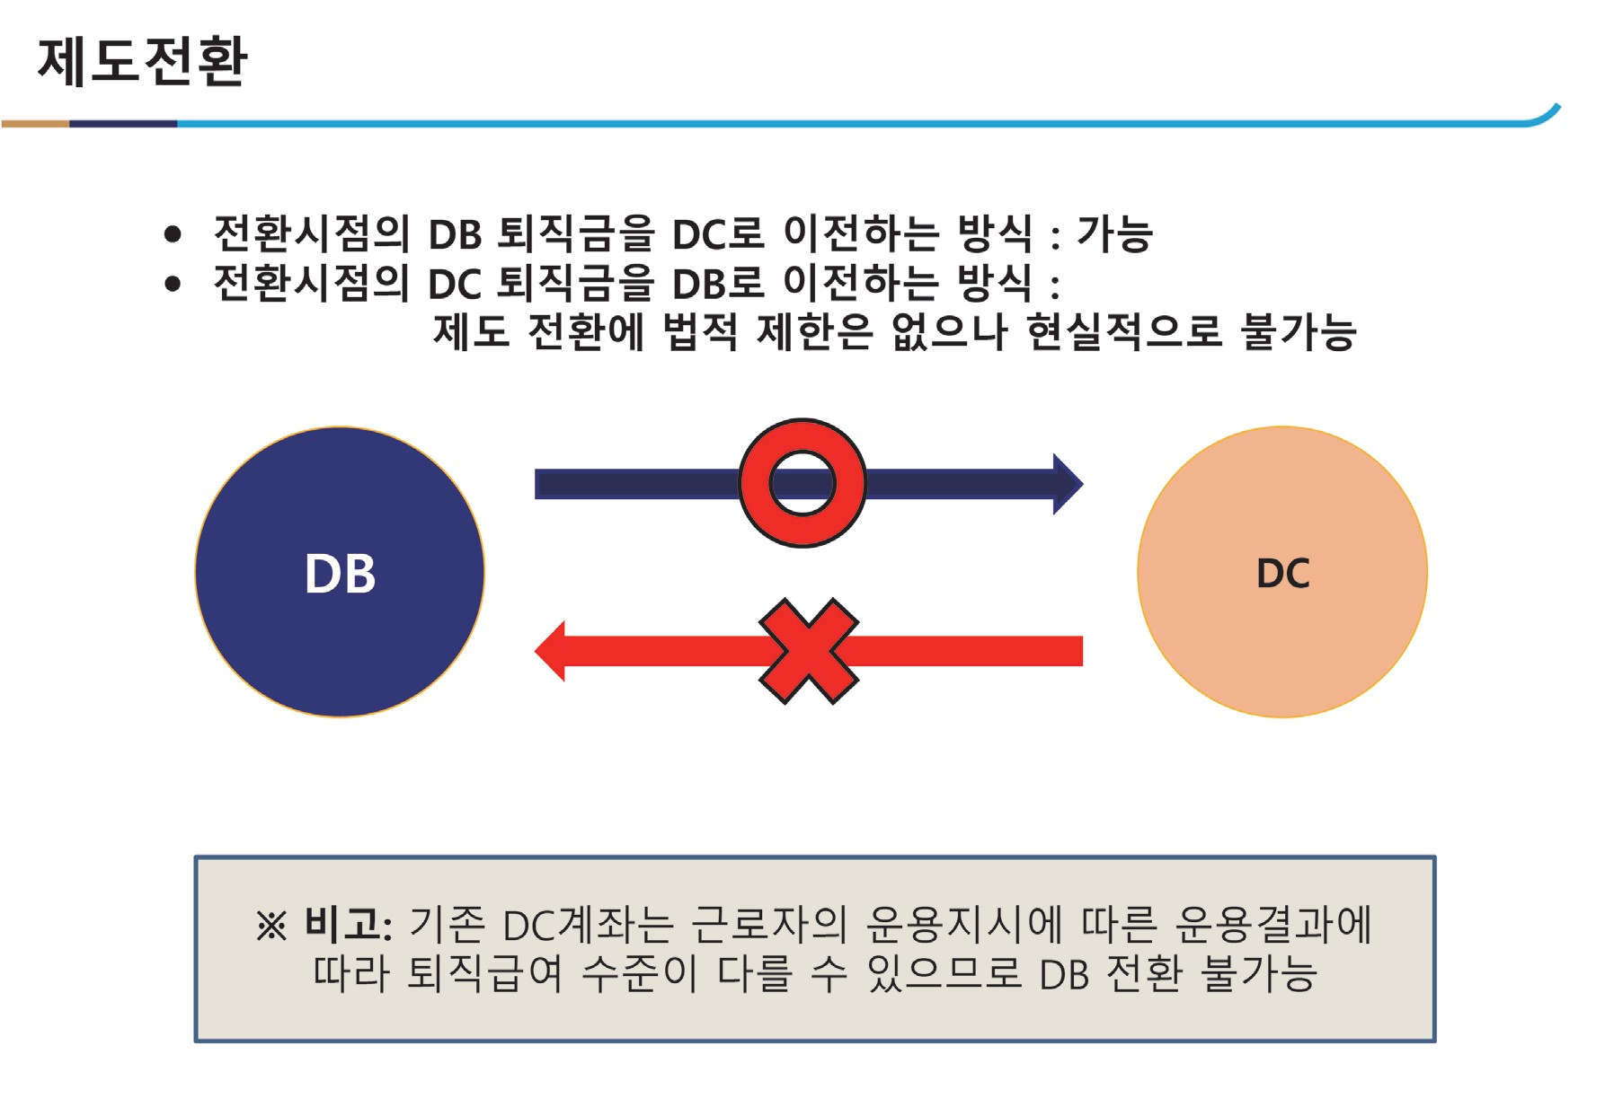
02
퇴직연금제도의 이해
20
2022 퇴직연금도입・운영지원교육

Slide 15
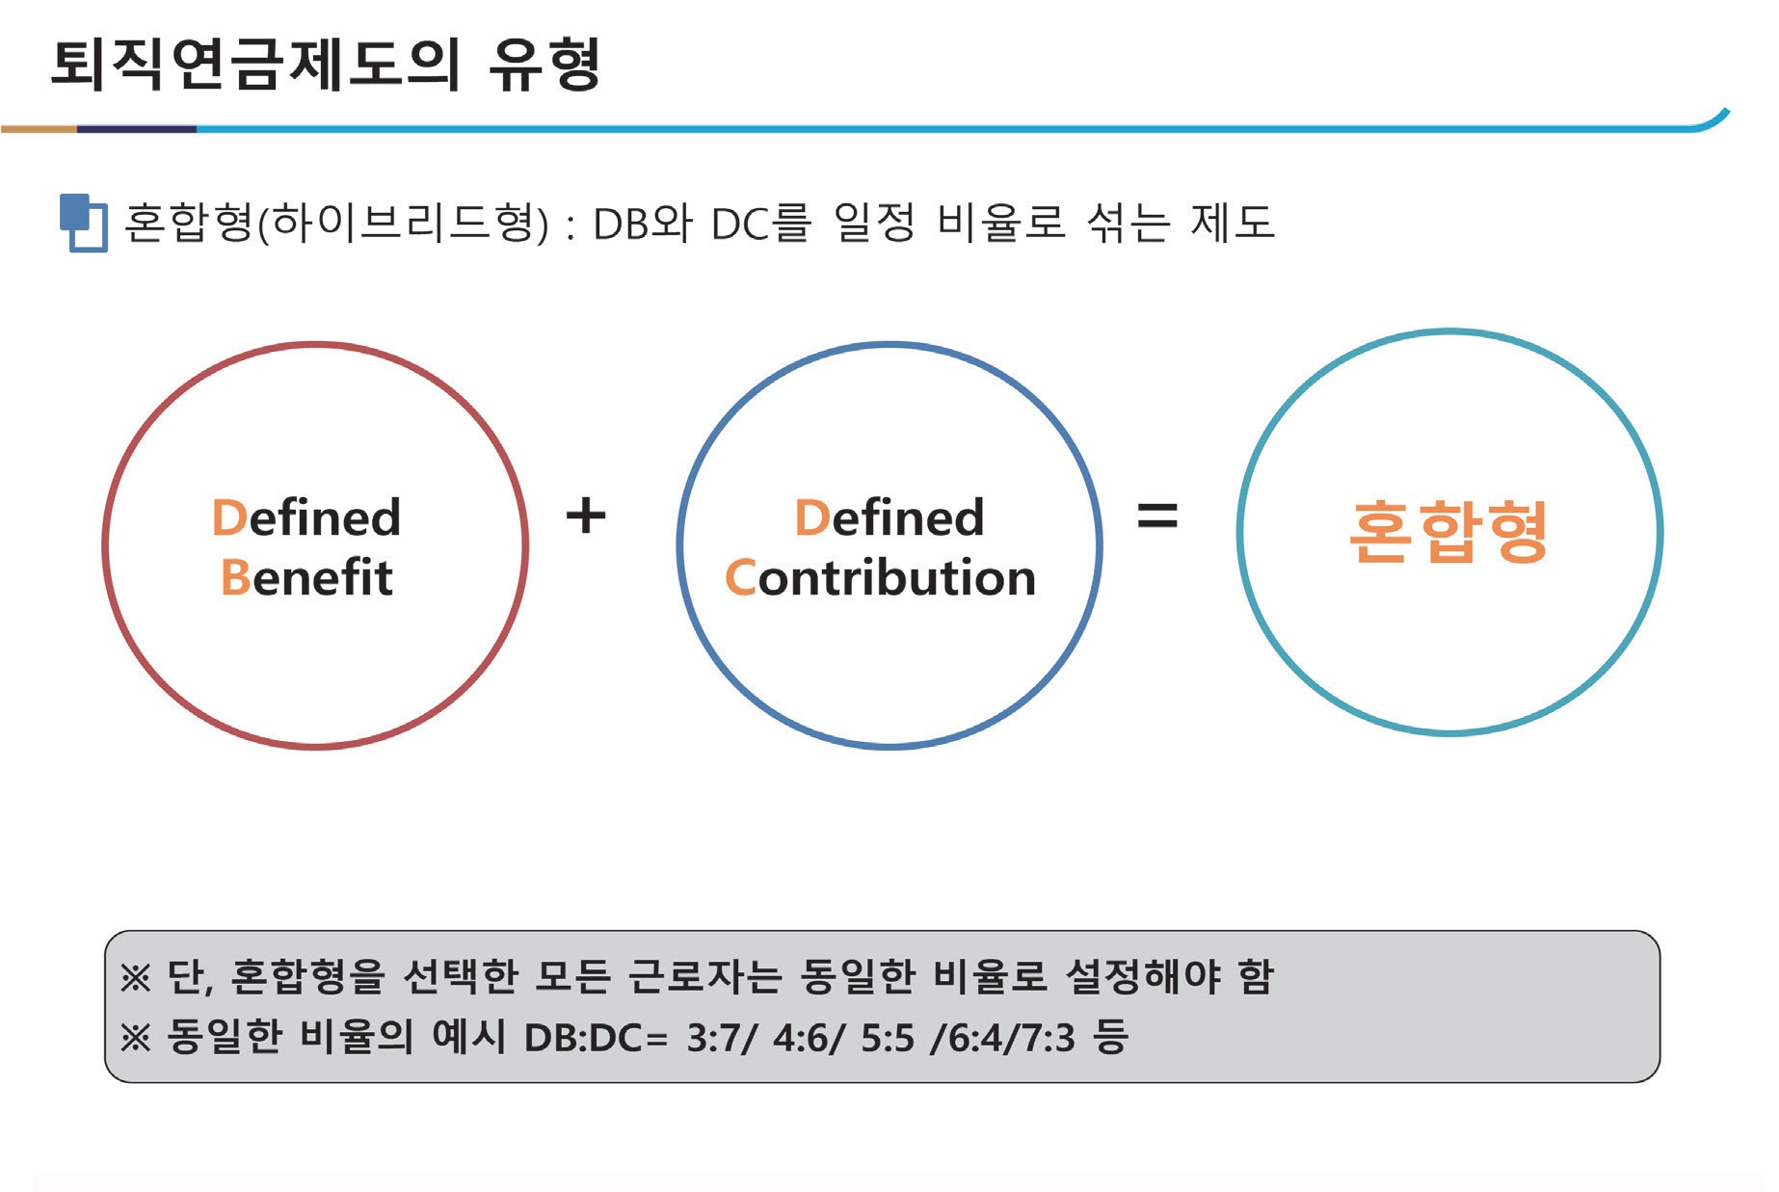
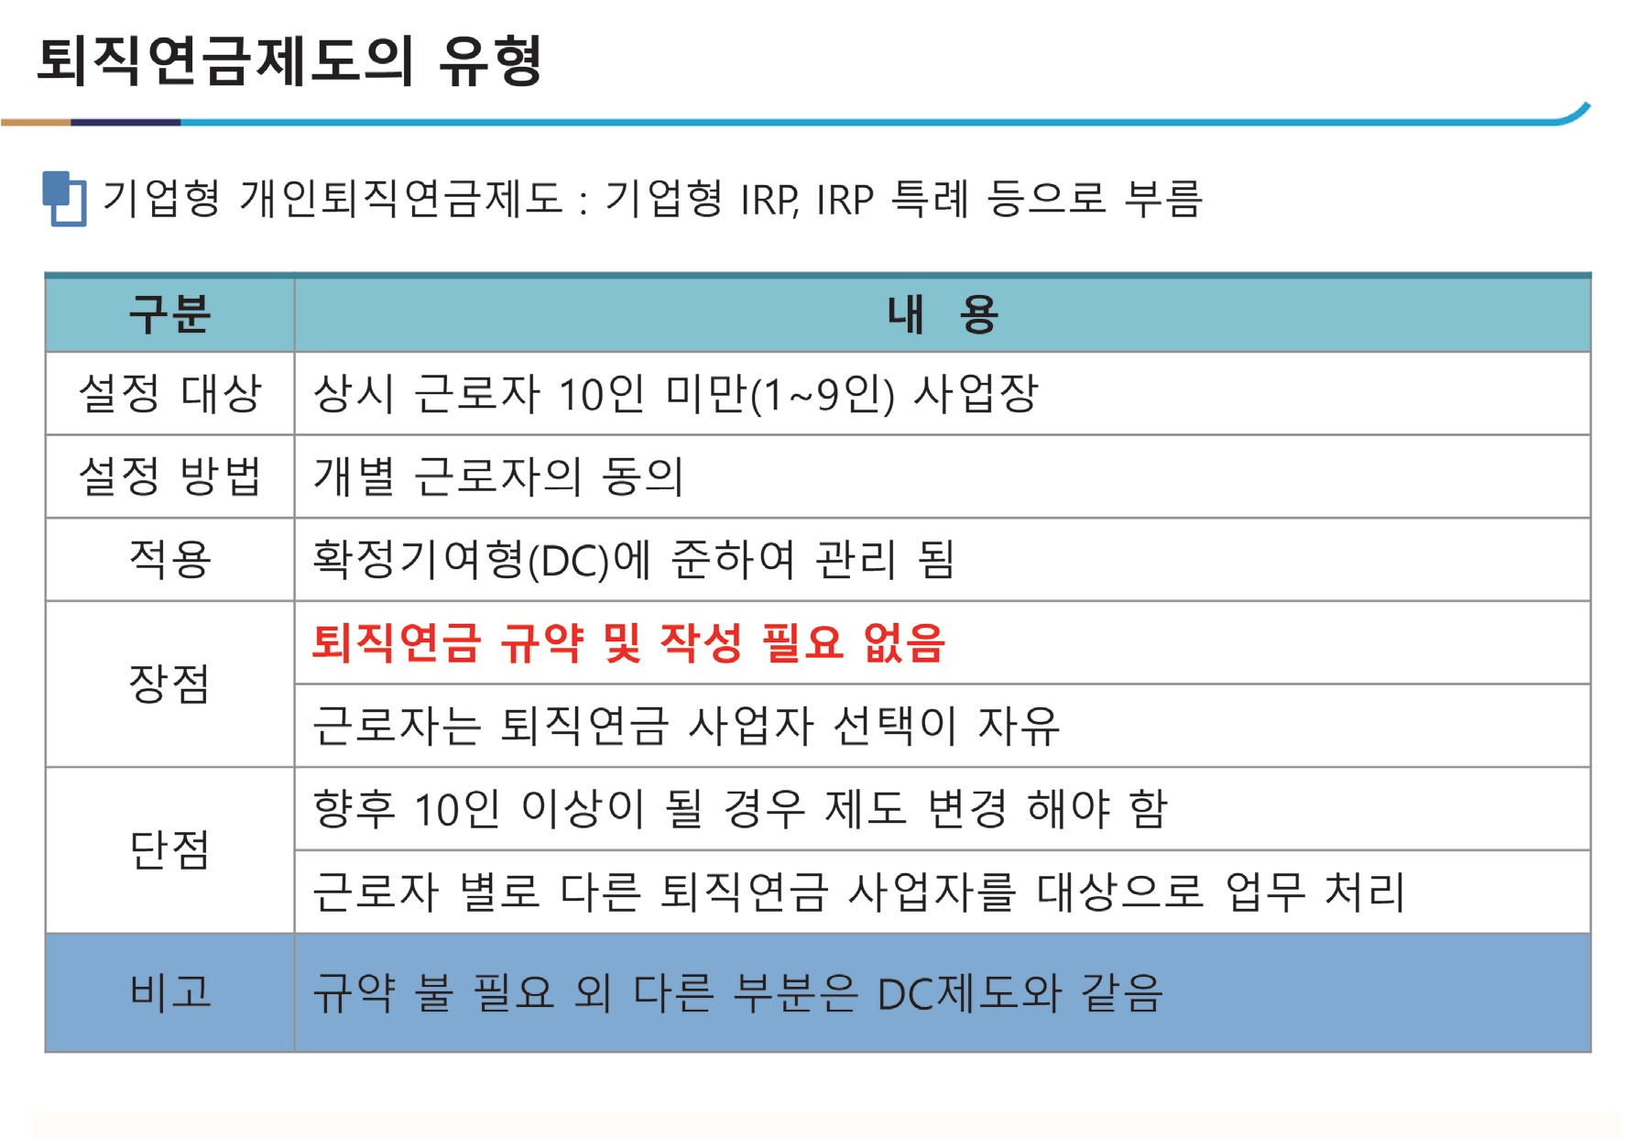
02
퇴직연금제도의 이해
21
2022 퇴직연금도입・운영지원교육

Slide 16
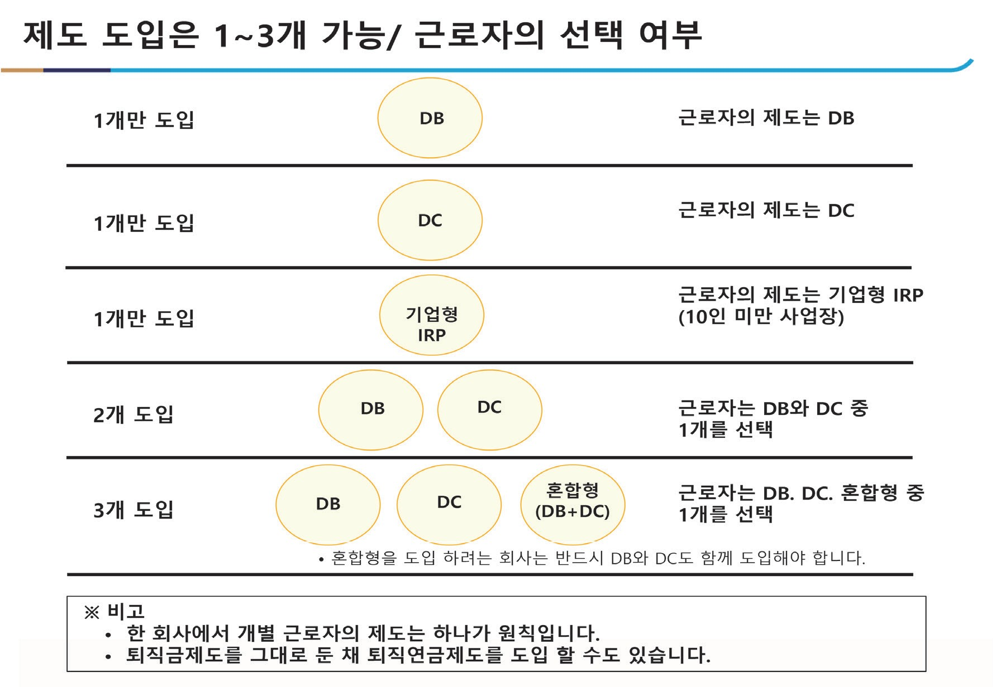
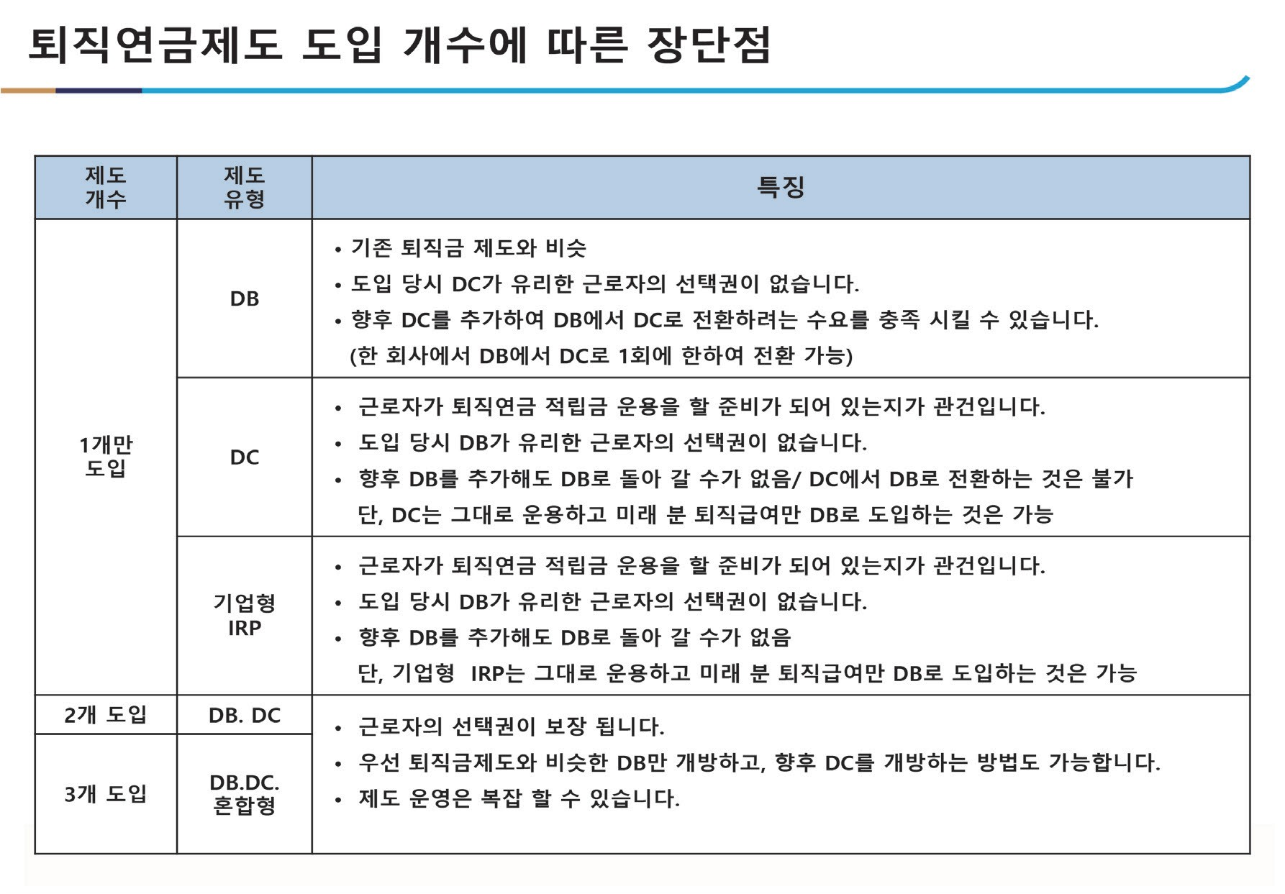
02
퇴직연금제도의 이해
22
2022 퇴직연금도입・운영지원교육

Slide 17
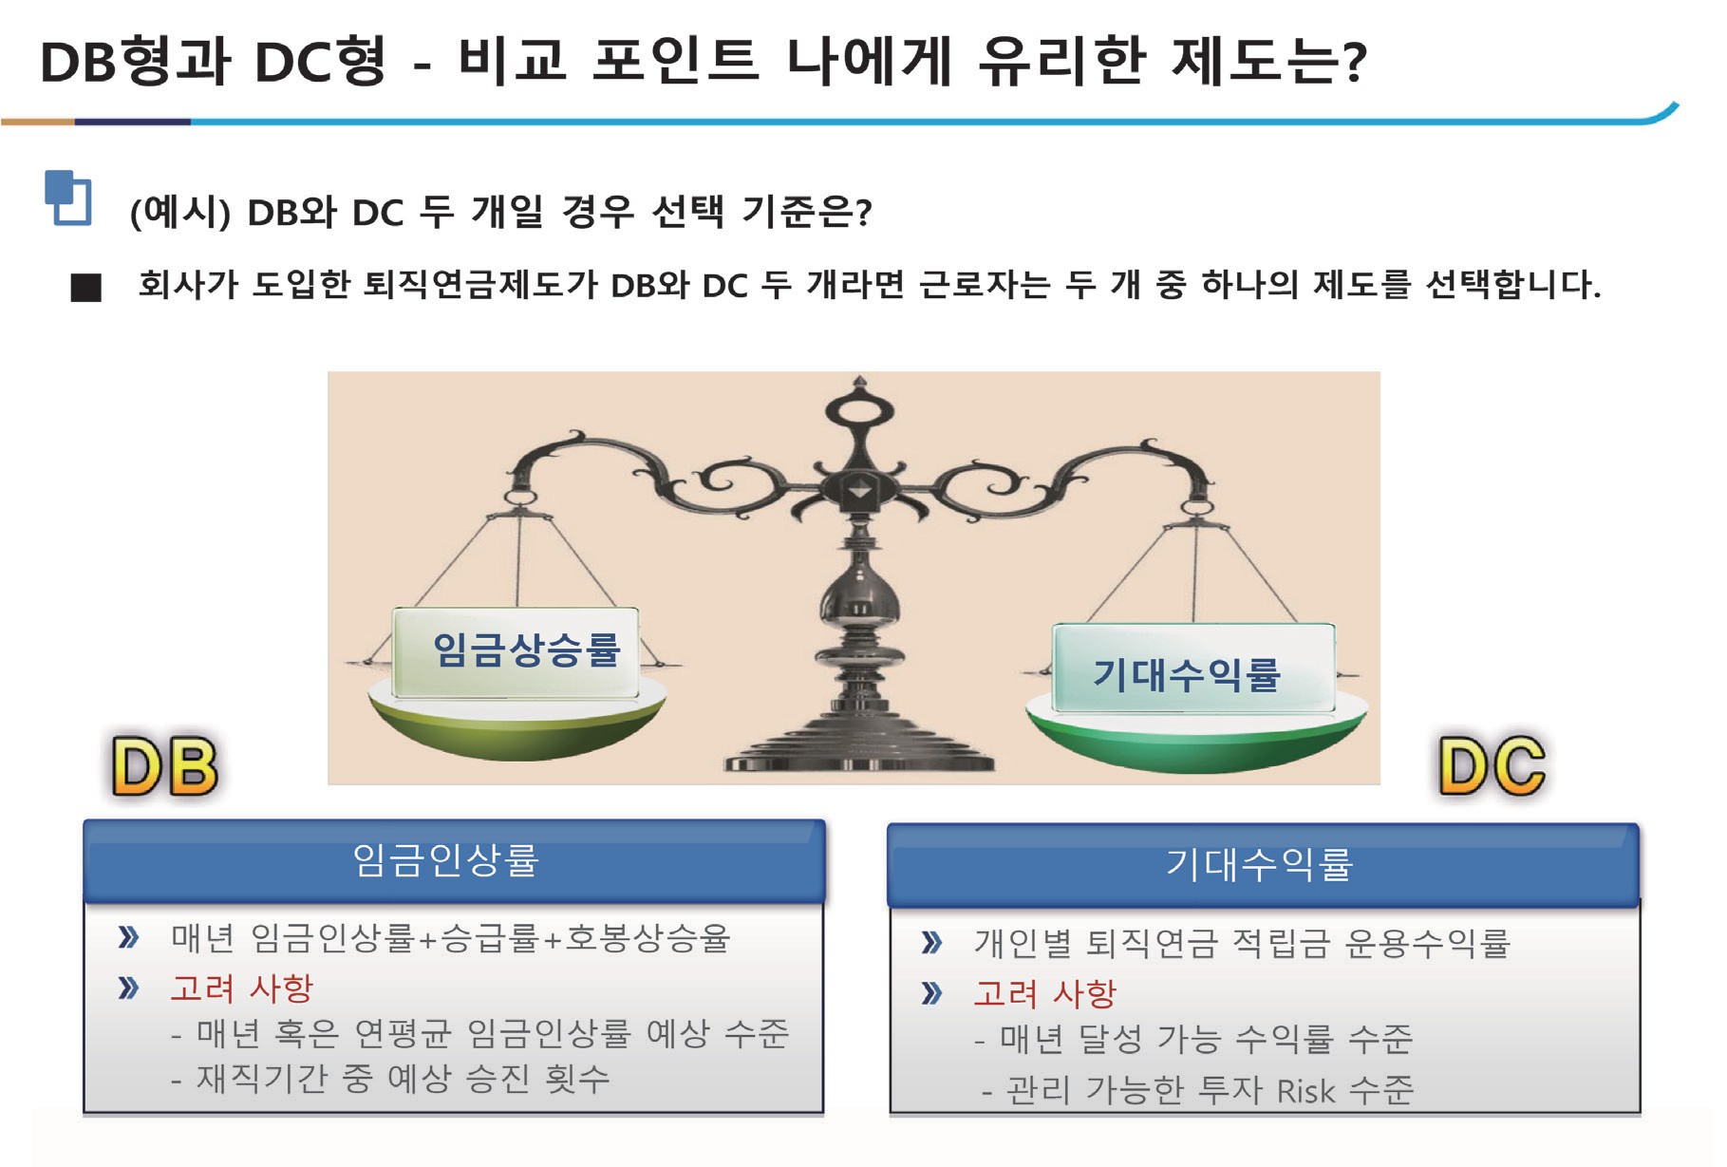
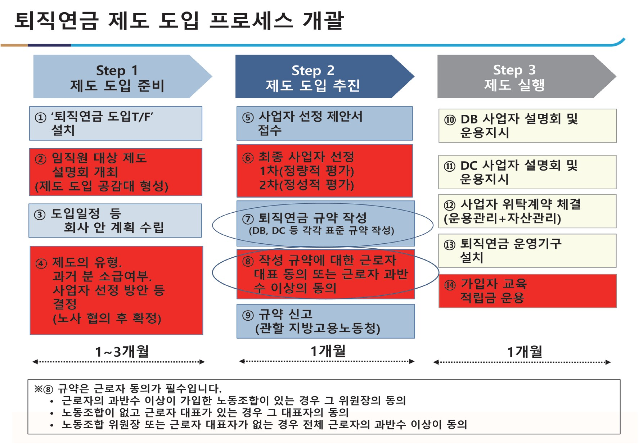
02
퇴직연금제도의 이해
23
2022 퇴직연금도입・운영지원교육

Slide 18
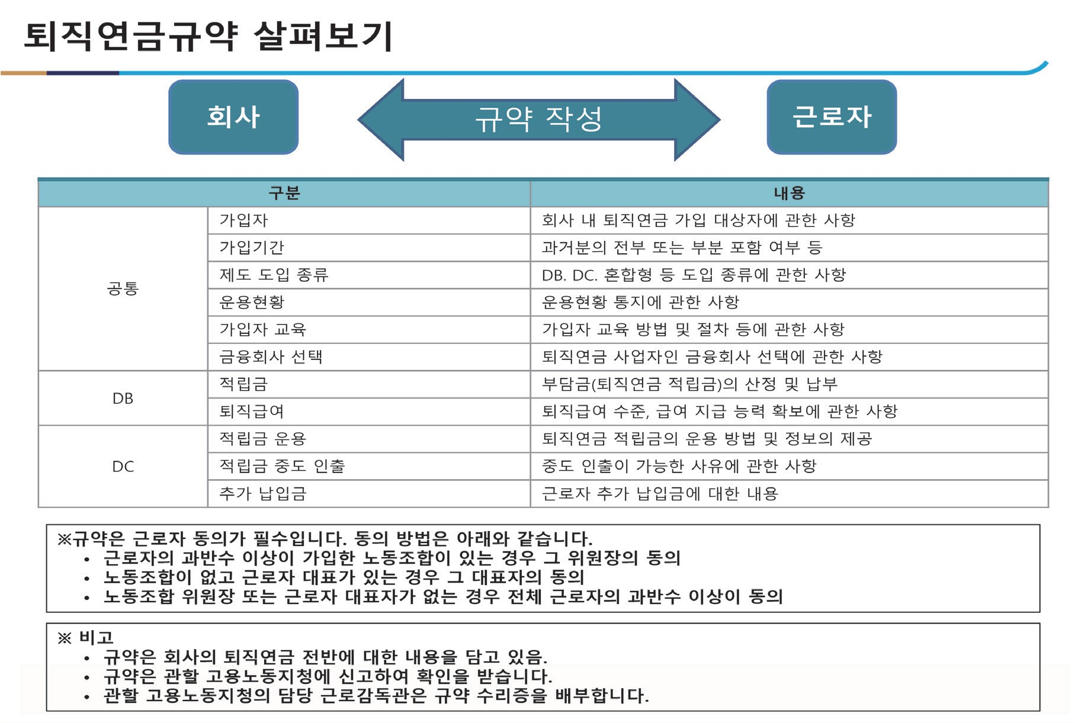
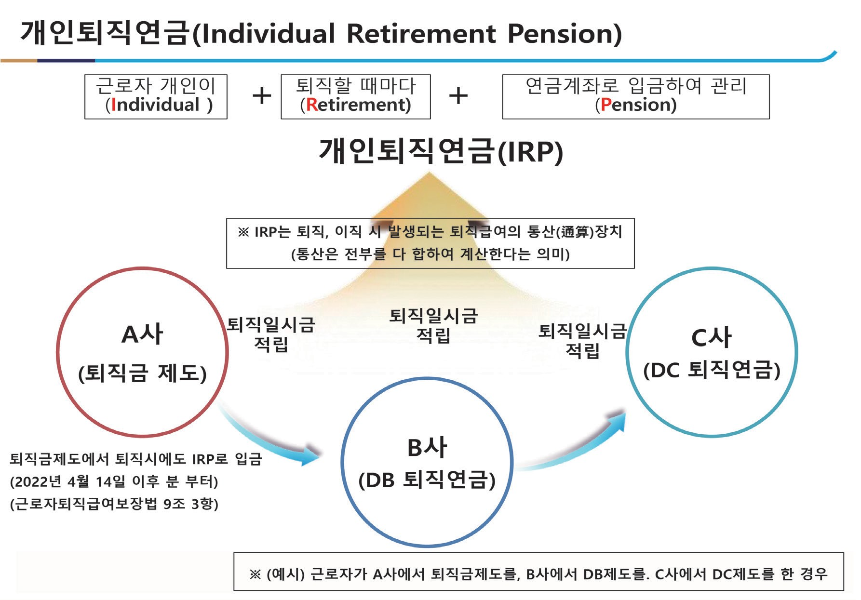
02
퇴직연금제도의 이해
24
2022 퇴직연금도입・운영지원교육

Slide 19
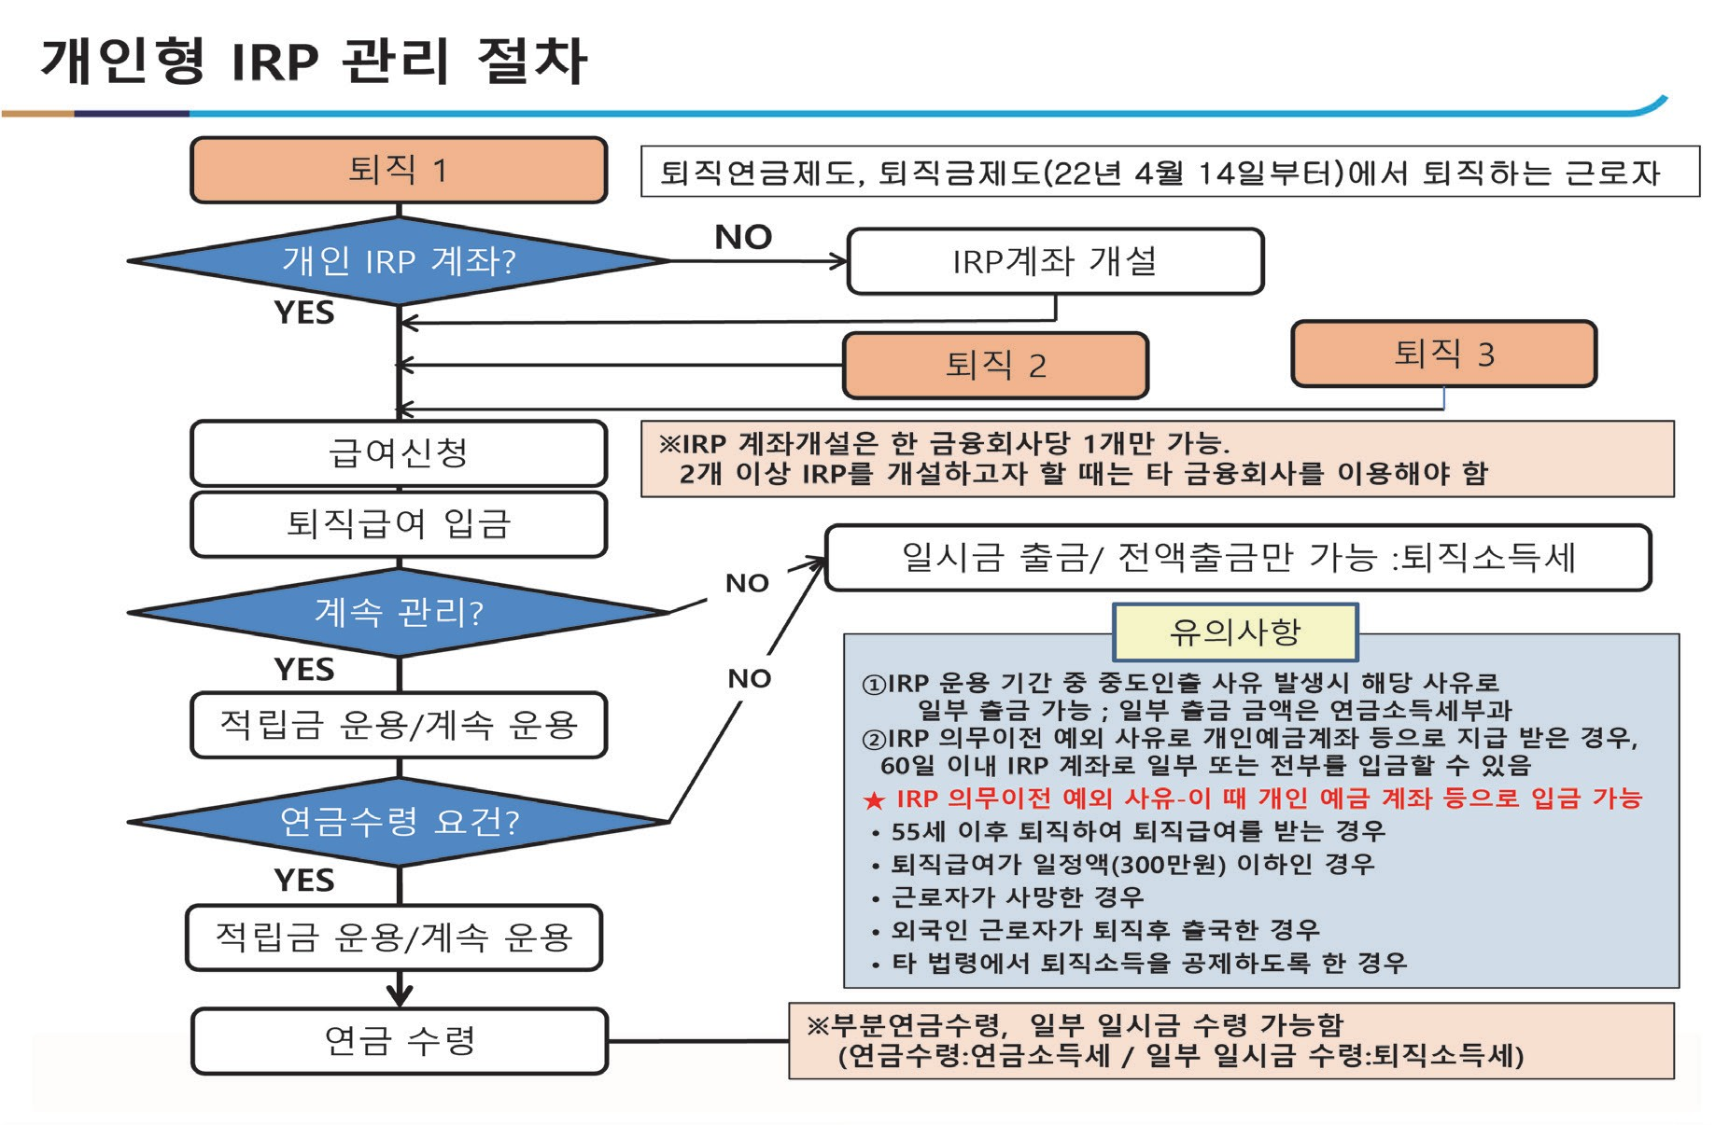
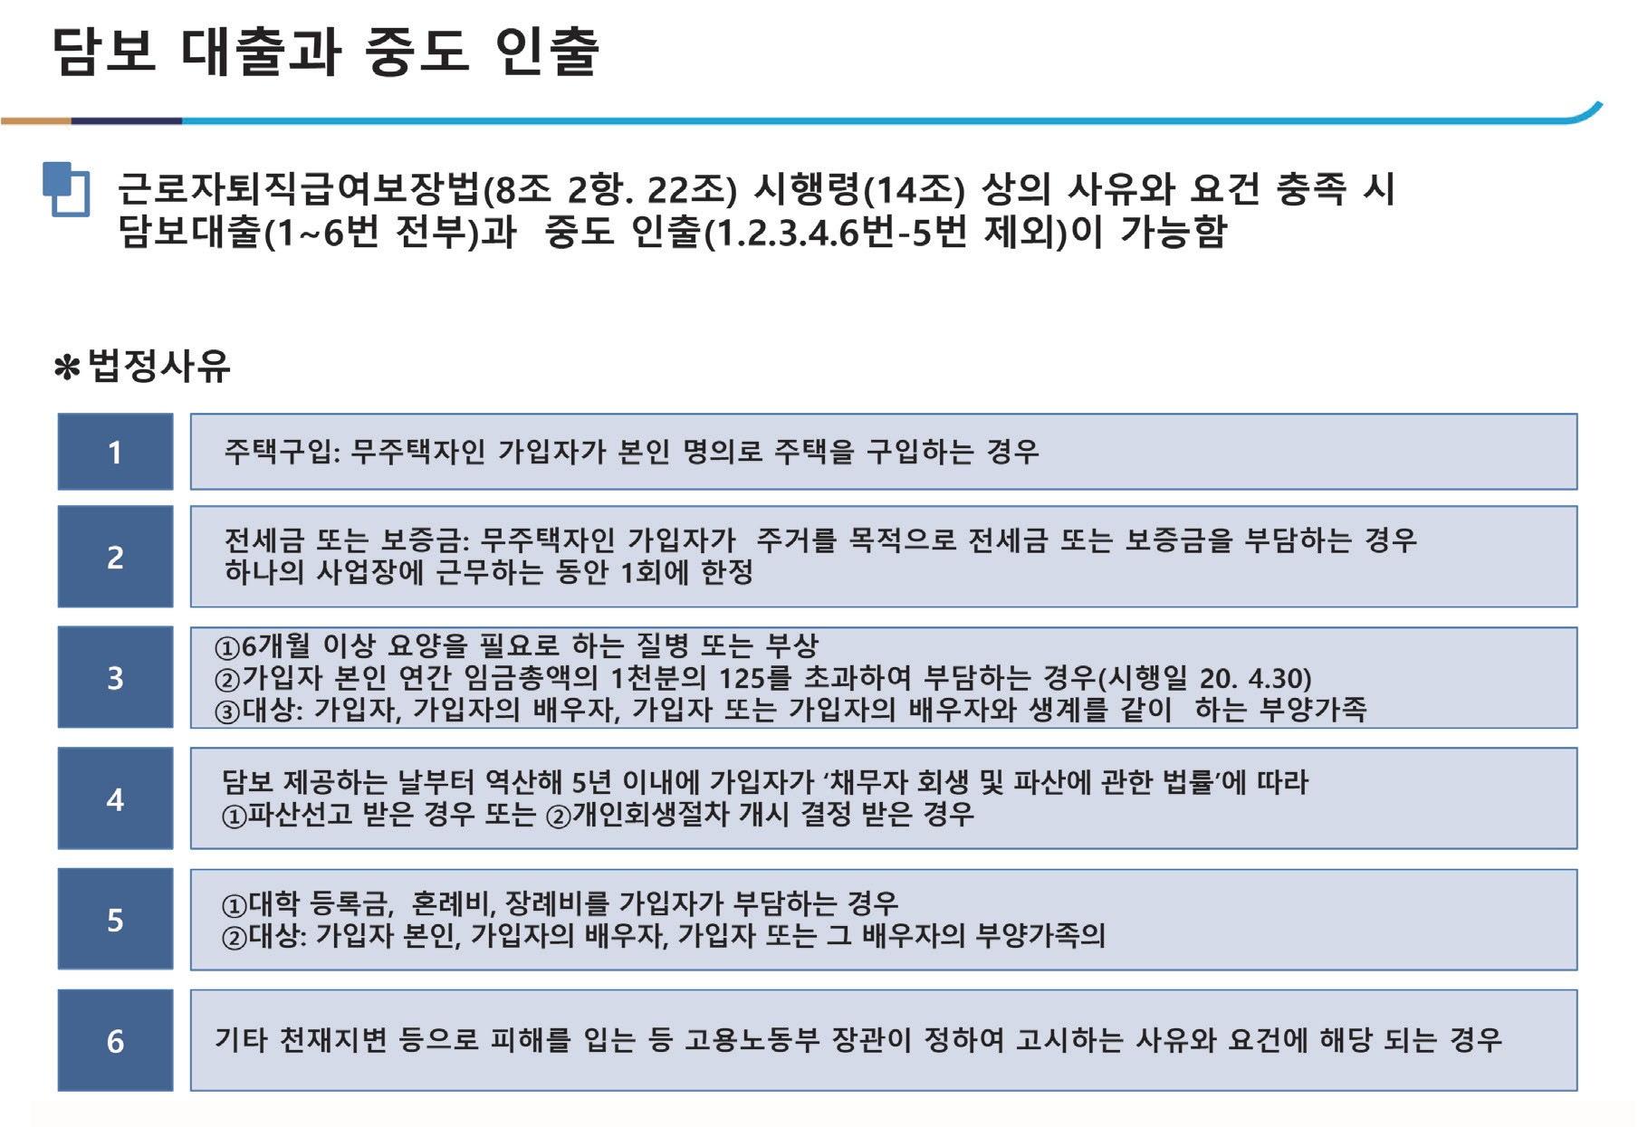
02
퇴직연금제도의 이해
25
2022 퇴직연금도입・운영지원교육

Slide 20
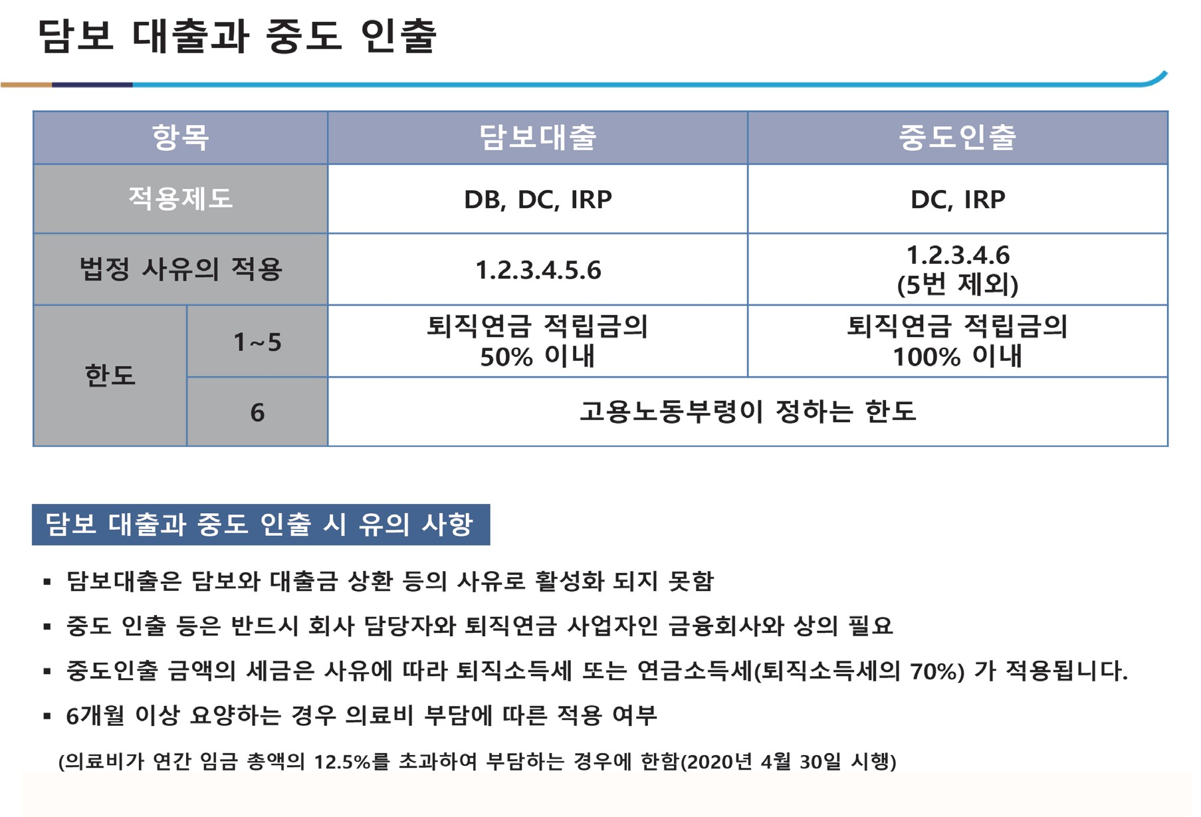
02
퇴직연금제도의 이해
26
2022 퇴직연금도입・운영지원교육

Slide 21
2022 퇴직연금제도 교육

Slide 22
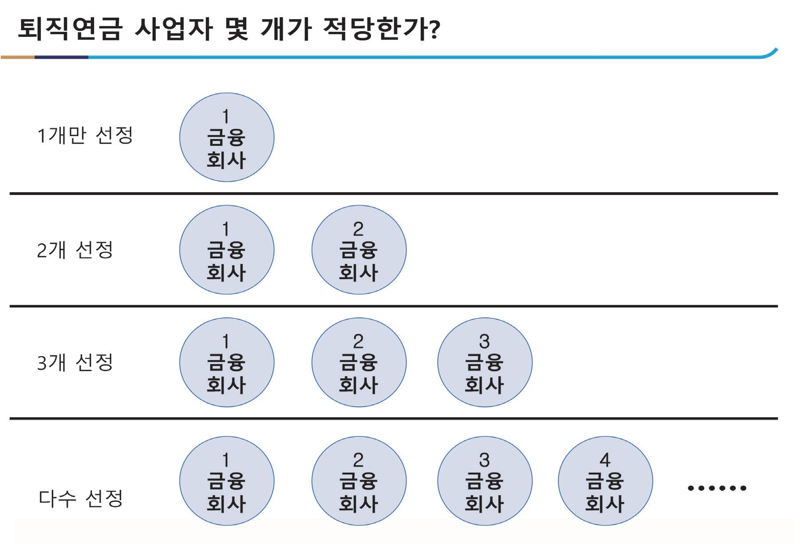
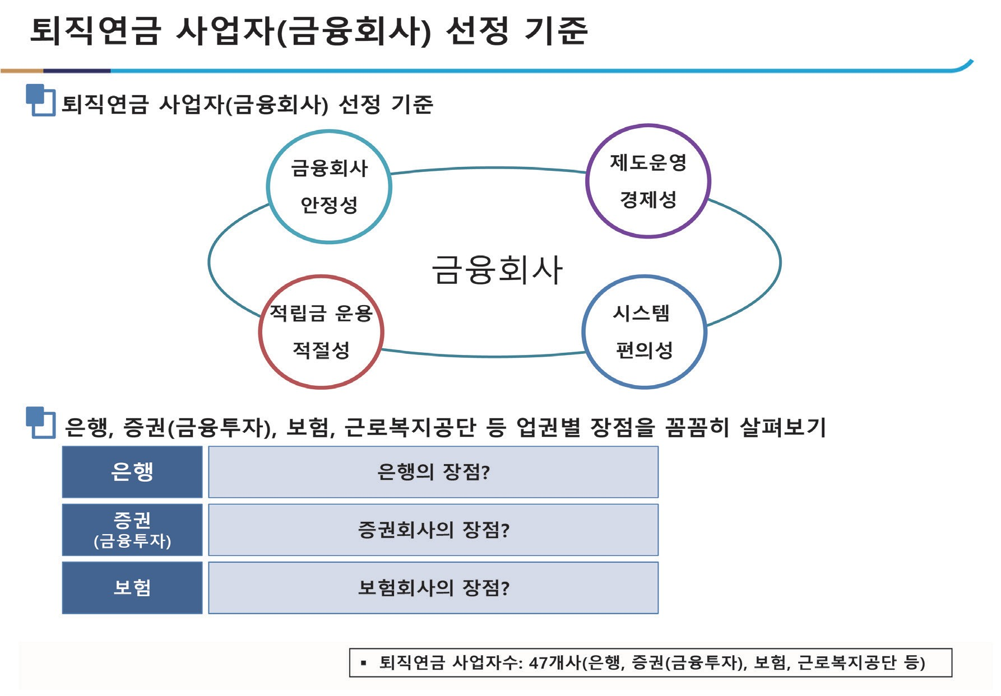
03
03
퇴직연금사업자(금융회사) 활용 방안 (근로복지공단 포함)
29
2022 퇴직연금도입・운영지원교육

Slide 23
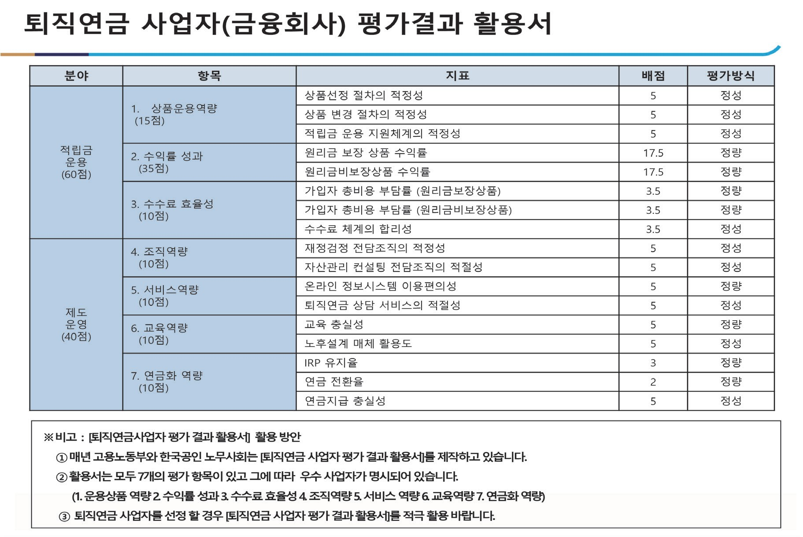
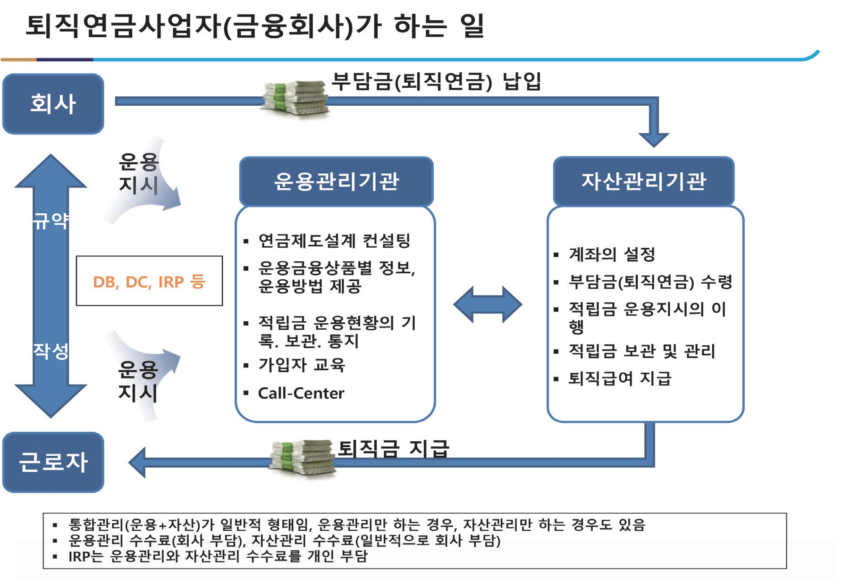
03
퇴직연금사업자(금융회사) 활용 방안 (근로복지공단 포함)
30
2022 퇴직연금도입・운영지원교육

Slide 24
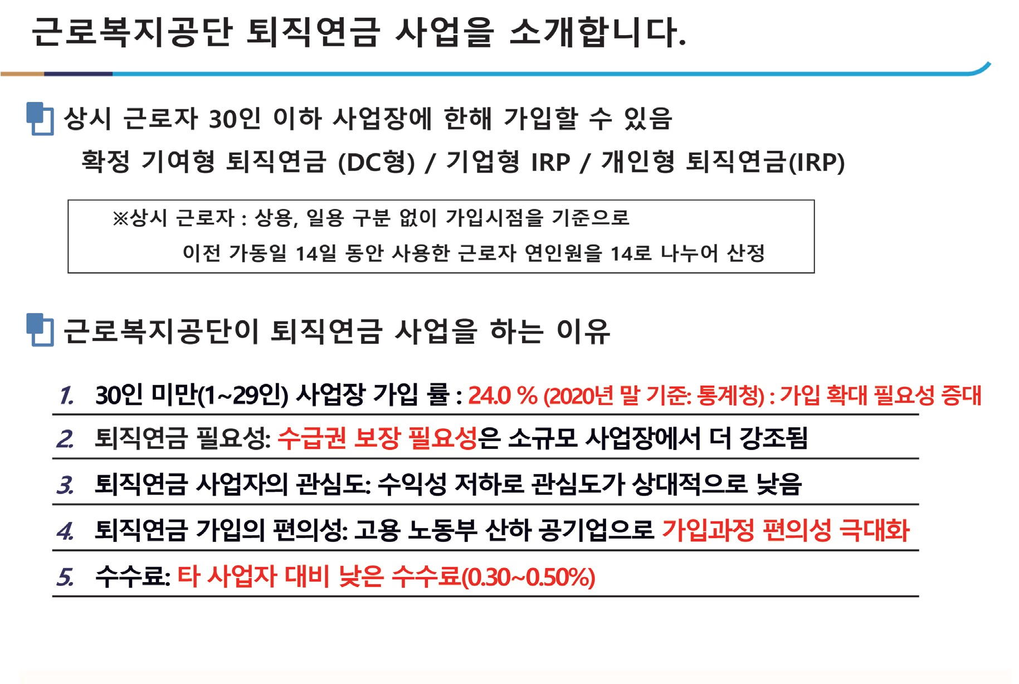
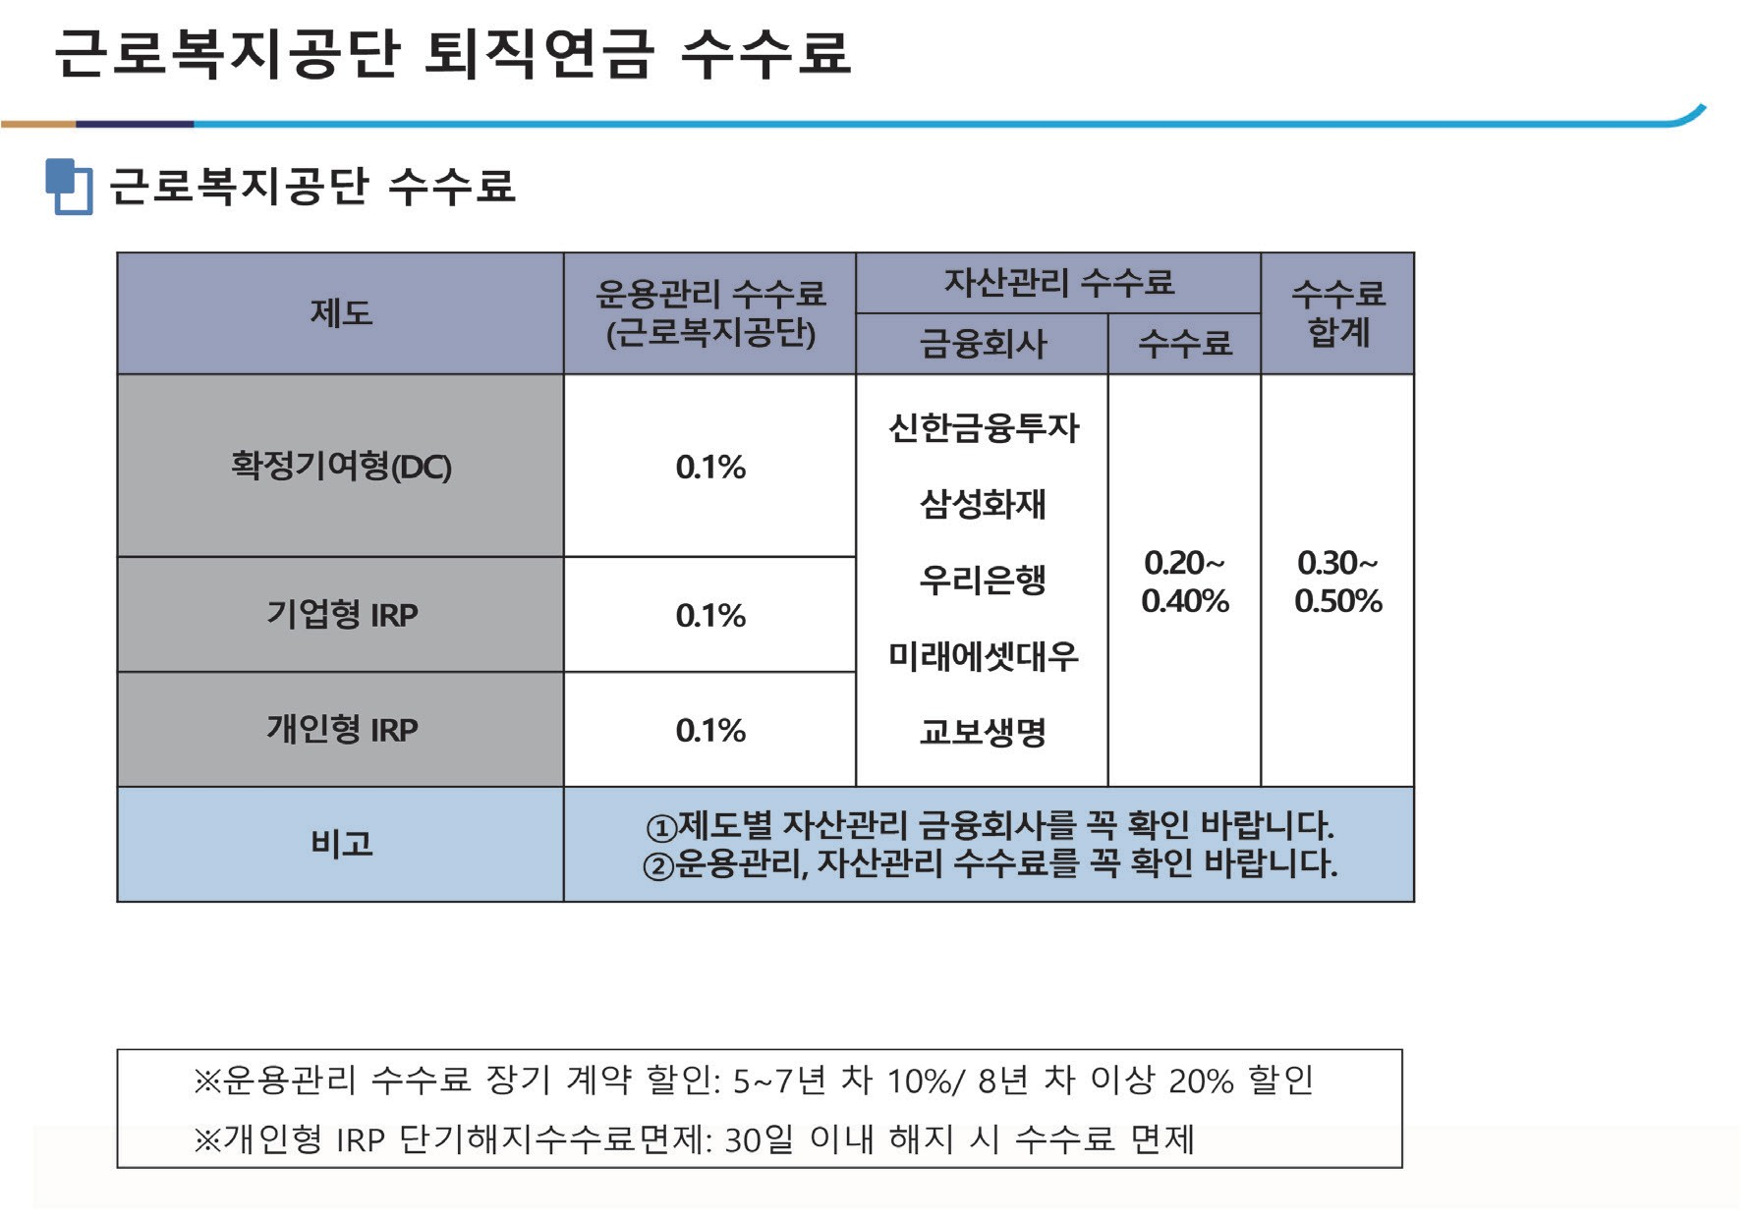
03
퇴직연금사업자(금융회사) 활용 방안 (근로복지공단 포함)
31
2022 퇴직연금도입・운영지원교육

Slide 25
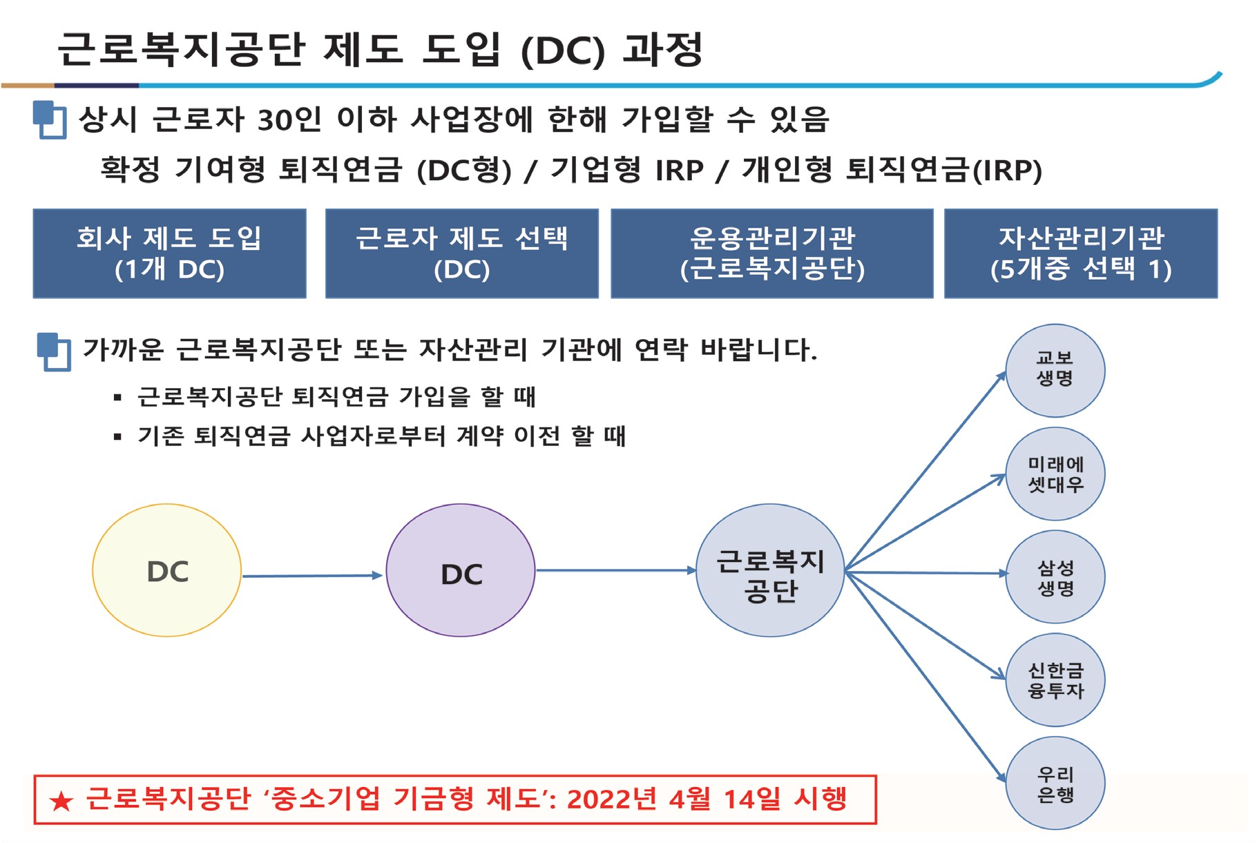
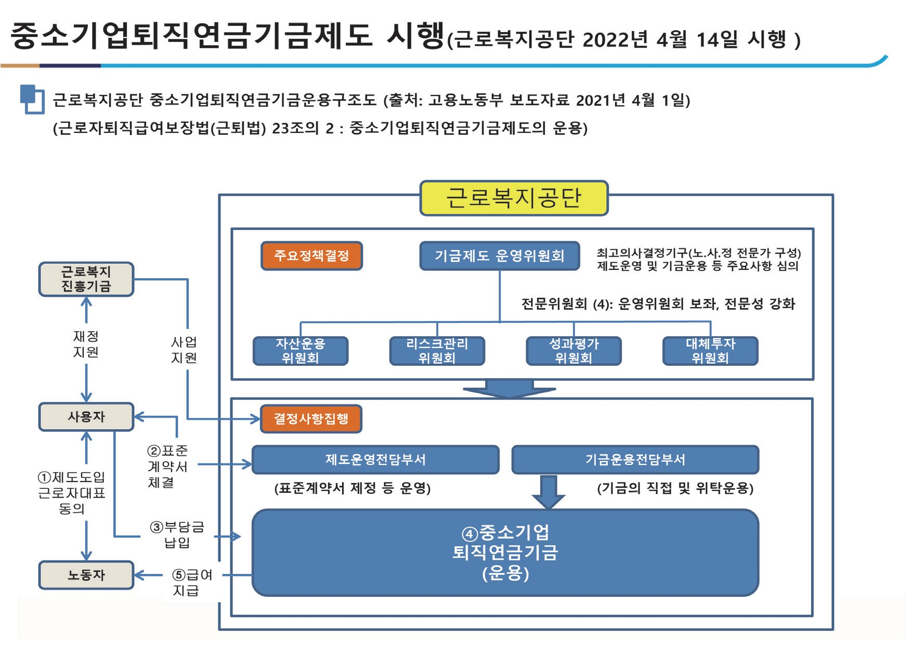
03
퇴직연금사업자(금융회사) 활용 방안 (근로복지공단 포함)
32
2022 퇴직연금도입・운영지원교육

Slide 26
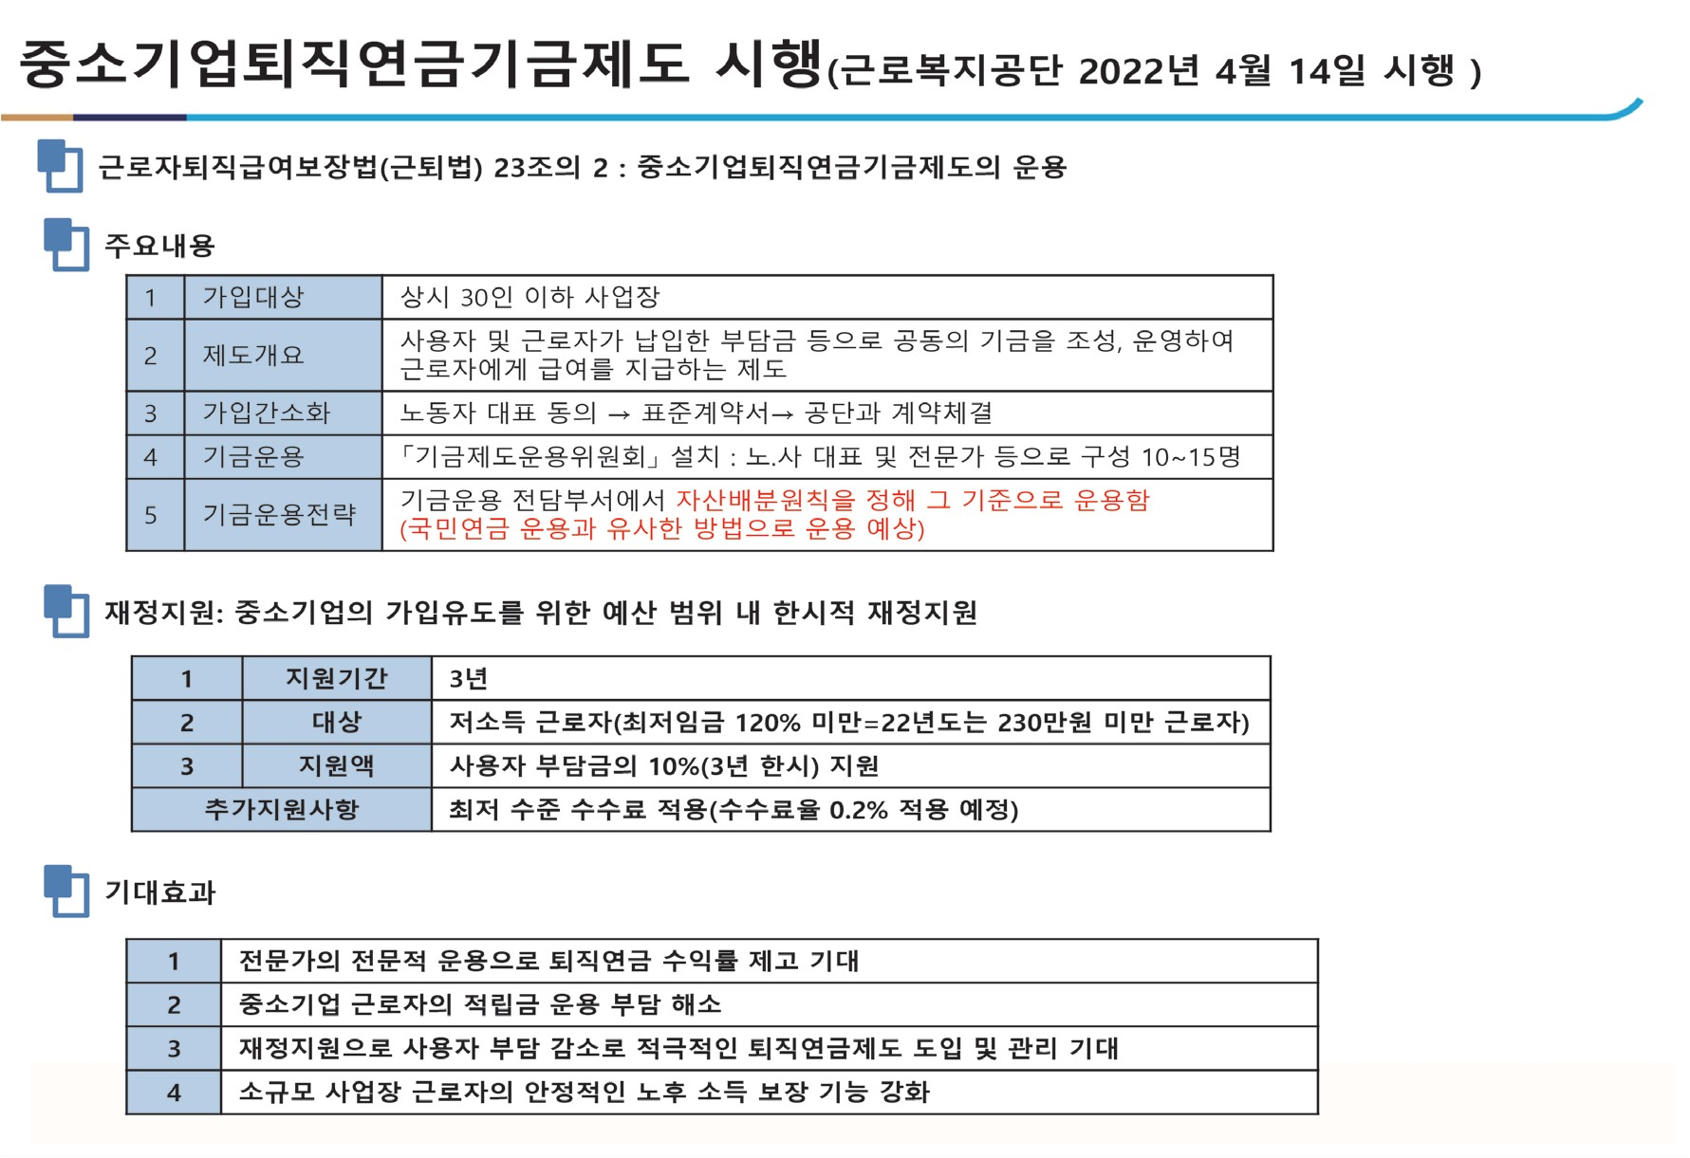
03
퇴직연금사업자(금융회사) 활용 방안 (근로복지공단 포함)
33
2022 퇴직연금도입・운영지원교육

Slide 27
2022 퇴직연금제도 교육

Slide 28
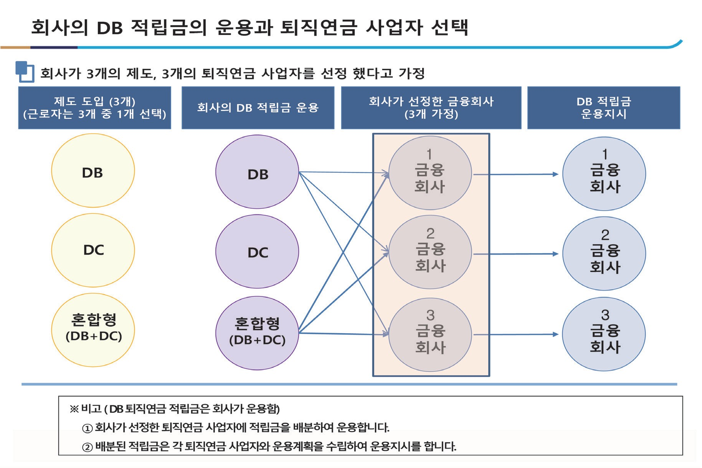
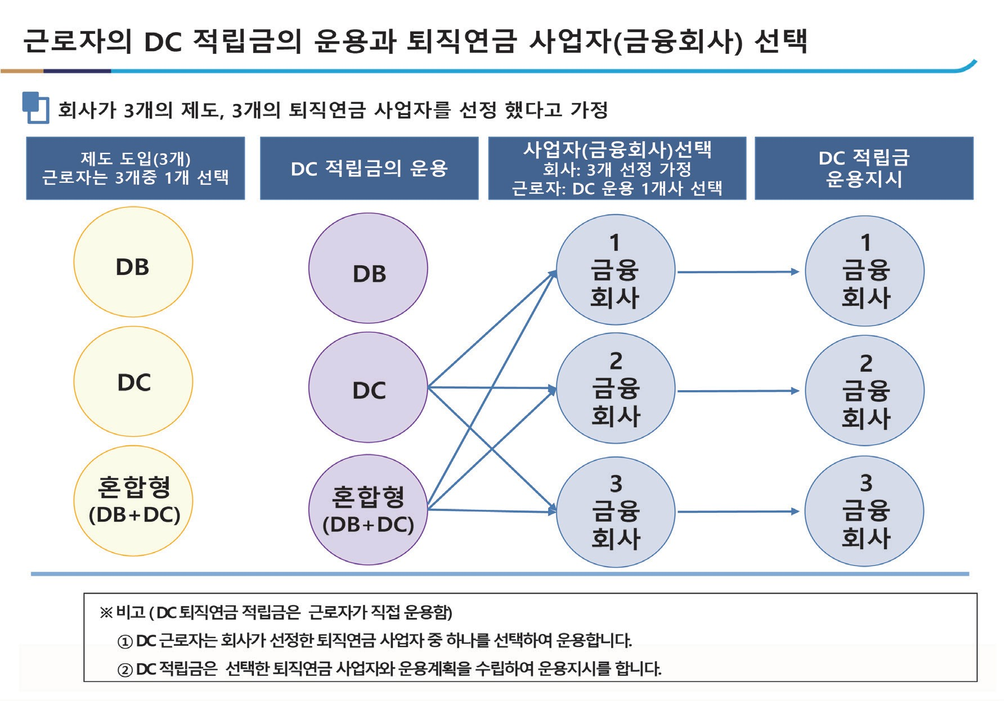
04
퇴직연금적립금 운용절차
37
2022 퇴직연금도입・운영지원교육

Slide 29
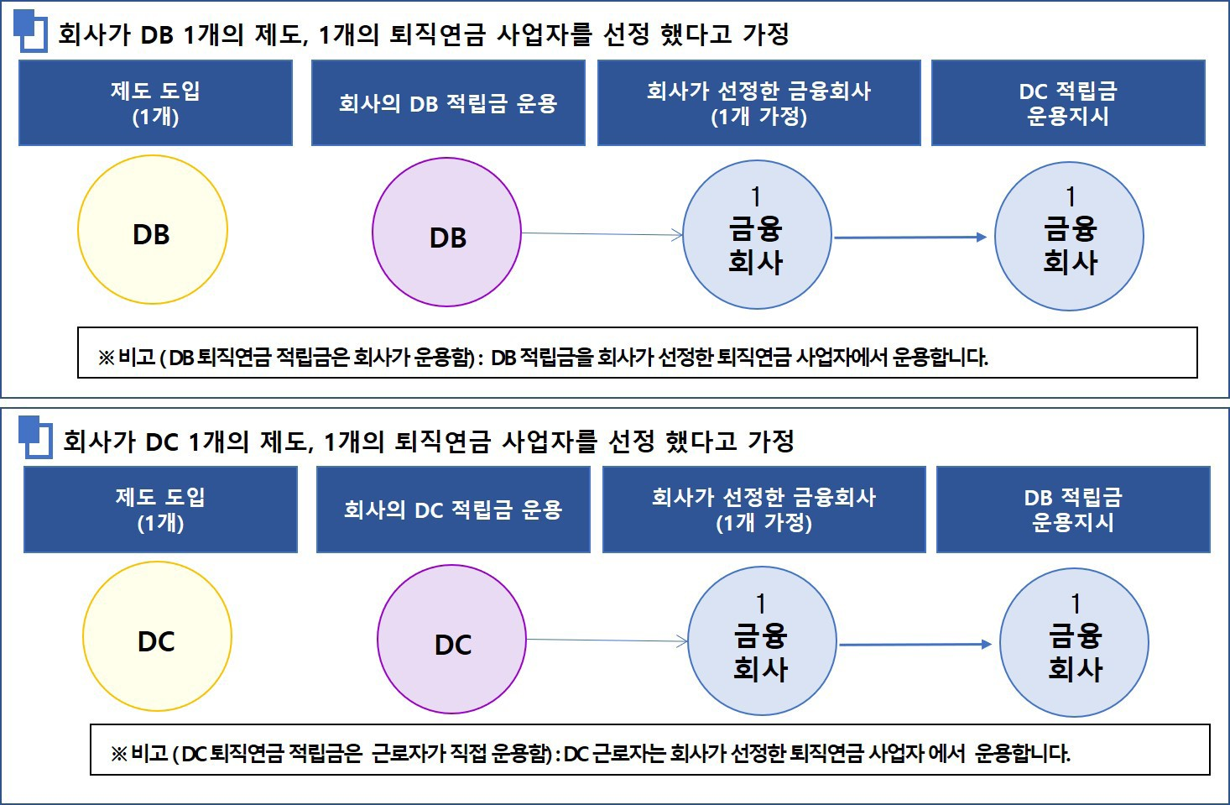
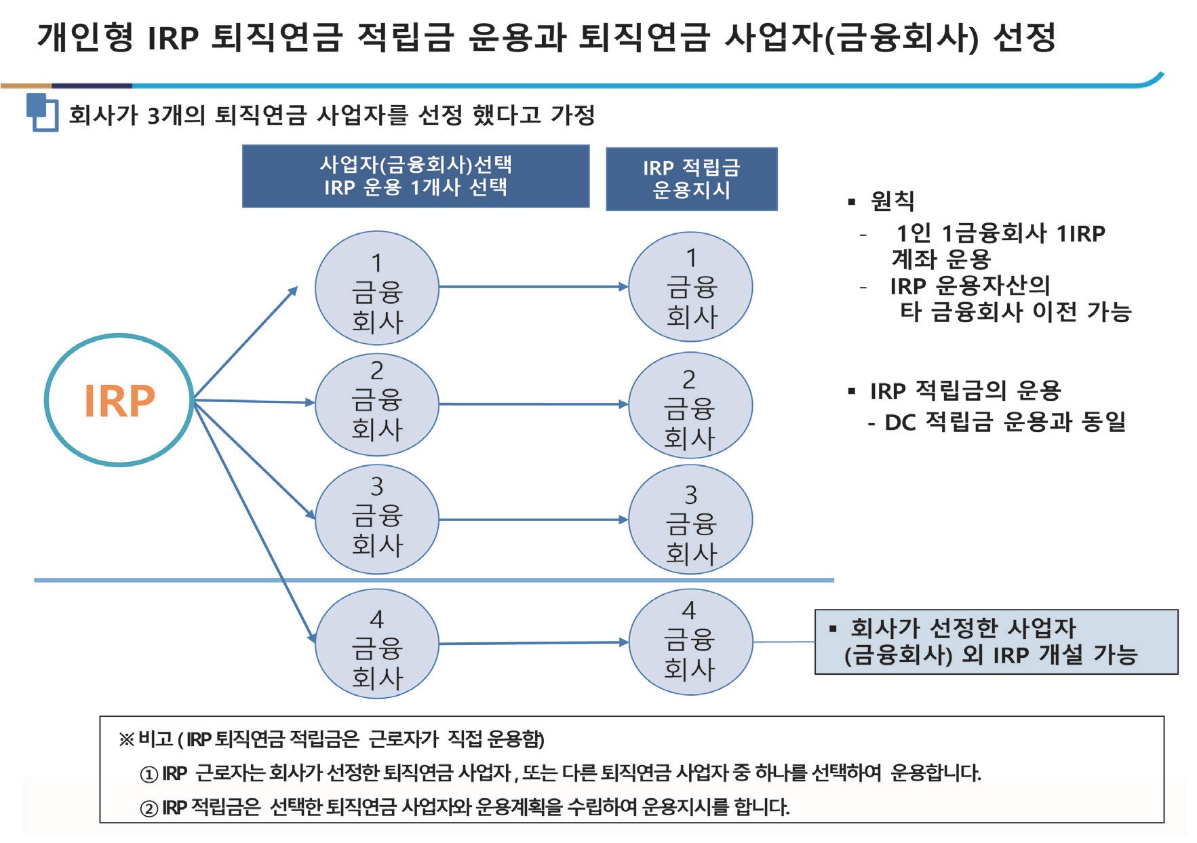
04
퇴직연금적립금 운용절차
38
2022 퇴직연금도입・운영지원교육

Slide 30
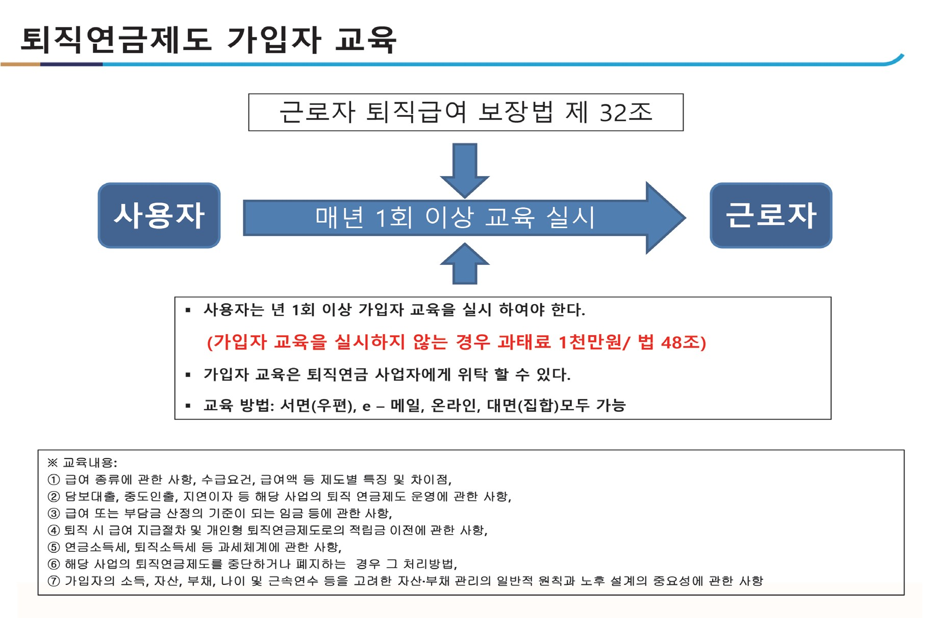
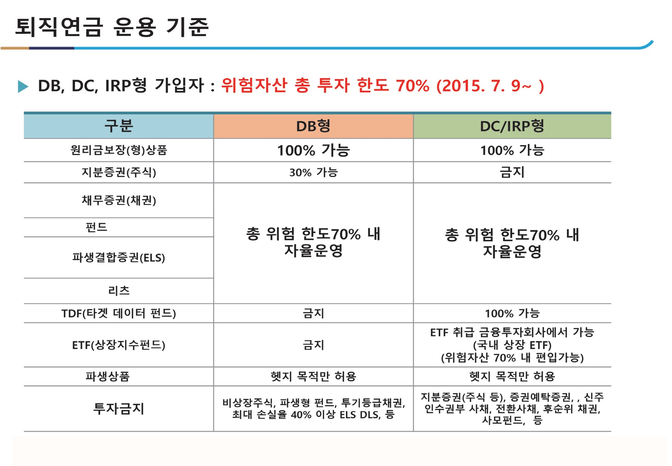
04
퇴직연금적립금 운용절차
39
2022 퇴직연금도입・운영지원교육

Slide 31
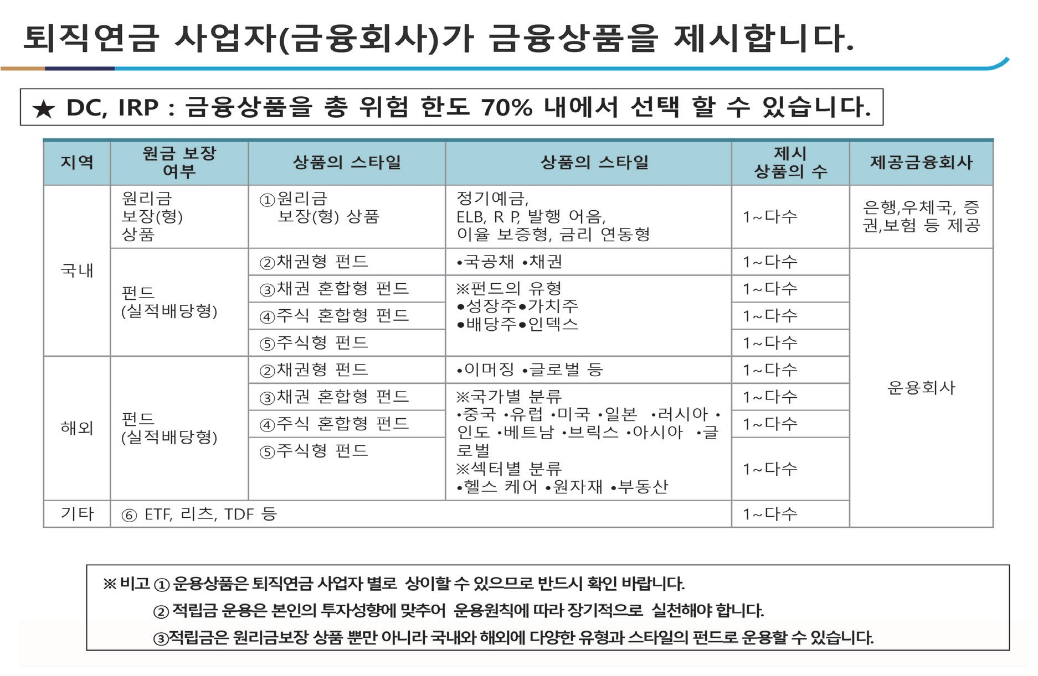
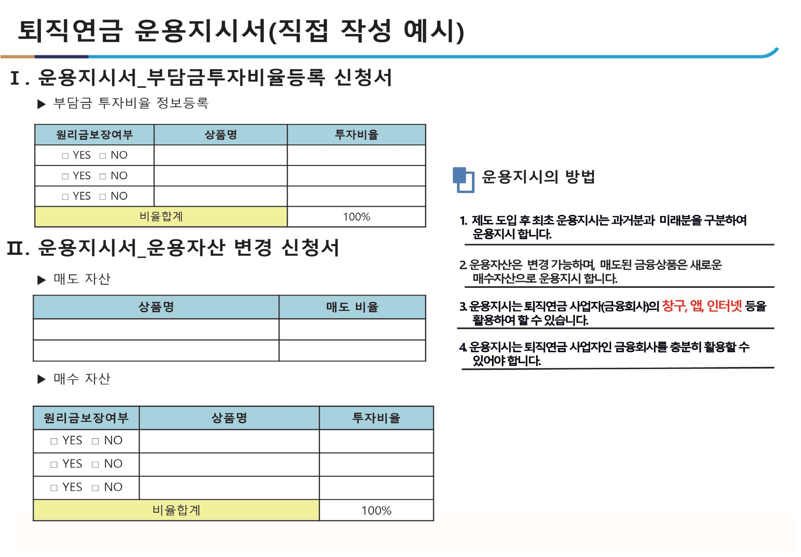
04
퇴직연금적립금 운용절차
40
2022 퇴직연금도입・운영지원교육

Slide 32
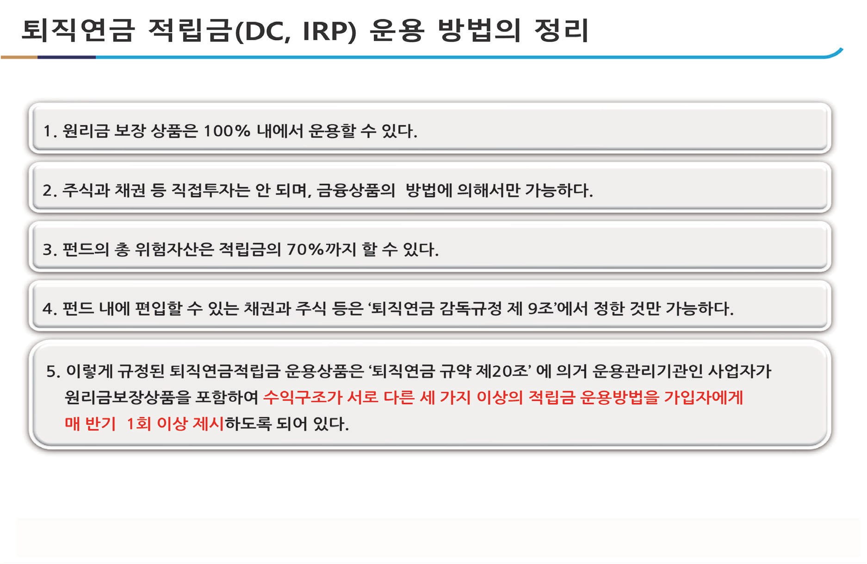
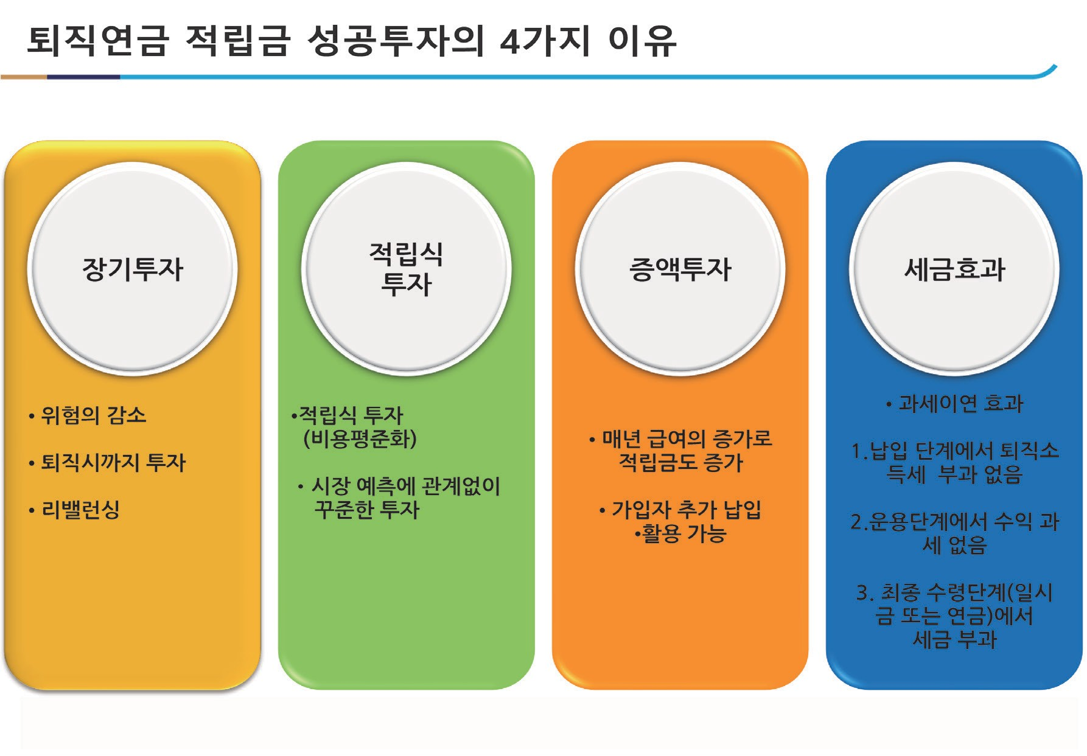
04
퇴직연금적립금 운용절차
41
2022 퇴직연금도입・운영지원교육

Slide 33
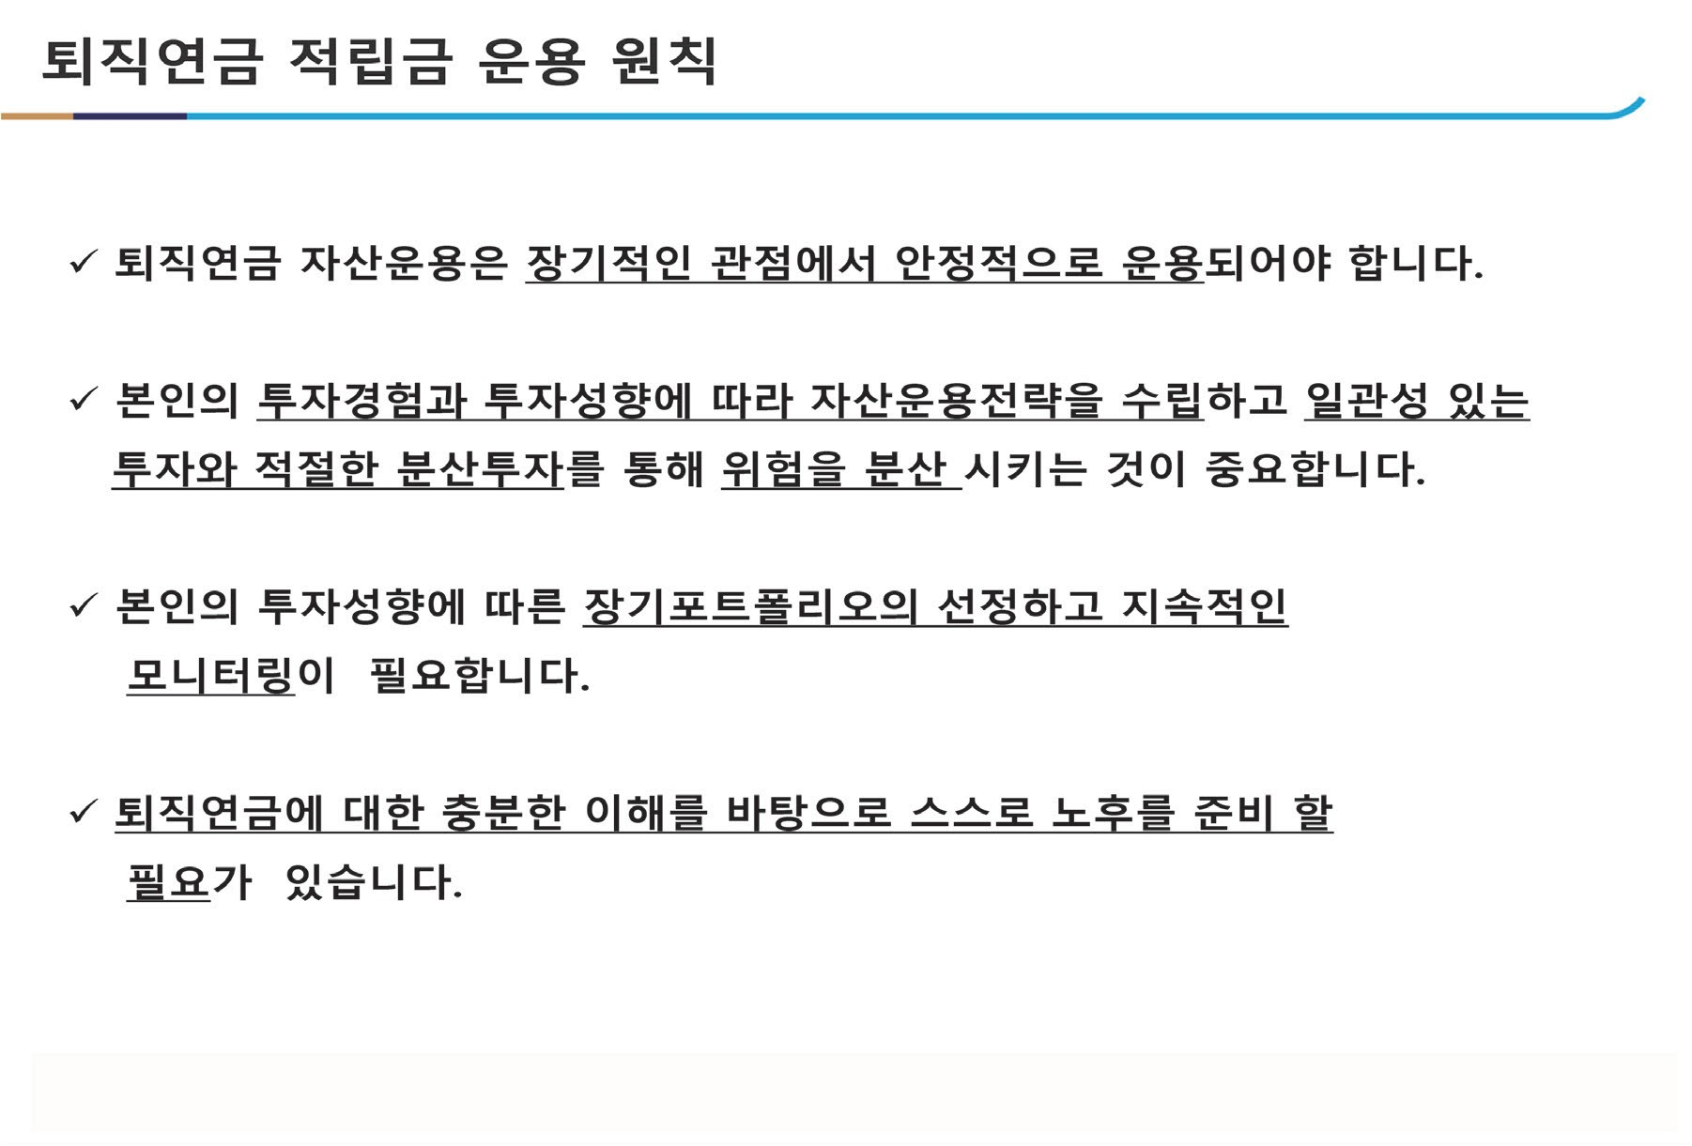
04
퇴직연금적립금 운용절차
42
2022 퇴직연금도입・운영지원교육

Slide 34
2022 퇴직연금제도 교육

Slide 35


05
퇴직연금 일시금 수령과 연금 수령
45
2022 퇴직연금도입・운영지원교육

Slide 36


05
퇴직연금 일시금 수령과 연금 수령
46
2022 퇴직연금도입・운영지원교육

Slide 37


05
퇴직연금 일시금 수령과 연금 수령
47
2022 퇴직연금도입・운영지원교육

Slide 38
2022 퇴직연금제도 교육

Slide 39


06
연금자산을 추가로 적립하는방법(연금계좌)
51
2022 퇴직연금도입・운영지원교육

Slide 40


06
연금자산을 추가로 적립하는방법(연금계좌)
52
2022 퇴직연금도입・운영지원교육

Slide 41
2022 퇴직연금제도 교육

Slide 42


07
퇴직연금제도와 근로자의 3층 연금 관리 해법(Solution)
55
2022 퇴직연금도입・운영지원교육

Slide 43


07
퇴직연금제도와 근로자의 3층 연금 관리 해법(Solution)
56
2022 퇴직연금도입・운영지원교육

Slide 44


07
퇴직연금제도와 근로자의 3층 연금 관리 해법(Solution)
57
2022 퇴직연금도입・운영지원교육

Slide 45

07
퇴직연금제도와 근로자의 3층 연금 관리 해법(Solution)
58
2022 퇴직연금도입・운영지원교육

Slide 46
2022 퇴직연금제도 교육

Slide 47


부록
61
2022 퇴직연금도입・운영지원교육

Slide 48


부록
62
2022 퇴직연금도입・운영지원교육

Slide 49


부록
63
2022 퇴직연금도입・운영지원교육

Slide 50


부록
64
2022 퇴직연금도입・운영지원교육

Slide 51


부록
65
2022 퇴직연금도입・운영지원교육

Slide 52


부록
66
2022 퇴직연금도입・운영지원교육

Slide 53


부록
67
2022 퇴직연금도입・운영지원교육

Slide 54
윷팔S꽤원렐 원흩L메g 줍츄릅뭘필 표훌춘렐 JJ출홉
‘
웠
1 본자료는효님}공인노무사회 ’X꼬2년 퇴직연금 도입 운영지원 교육 강으|용’으로제작되었습니다
z 본자료는효넘념인노무사회 '2022년퇴직연금 도입 운영지원교육용1으로만사용되어야합니다
3 본자료는한펌인노무사회의 동의없이어떤 경우에도 다른목적으로사용되어서는 안될니다
4 본자료는효넙}공인노무사호|의 동의없이 수정 변경하거나제 3자에게 제공하는 것을 금지합니다
5 본자료는 강사의 필요메 [다라 슬라이드 숫자의 줄임과 순서교체 등을 하여사용할수 있습니q_
6 본자료는 신뢰할수있는정보를 기초로제작되었으나 1일부정보와수지의 오류 등이 있을수 있습니다
Z 본자료는 향후 변경되는 내용을 지속적으로수정 보온빼 나갈예정입니다
68
2022 퇴직연금도입 ·운영지원교육

Slide 55

69

